Slide 1

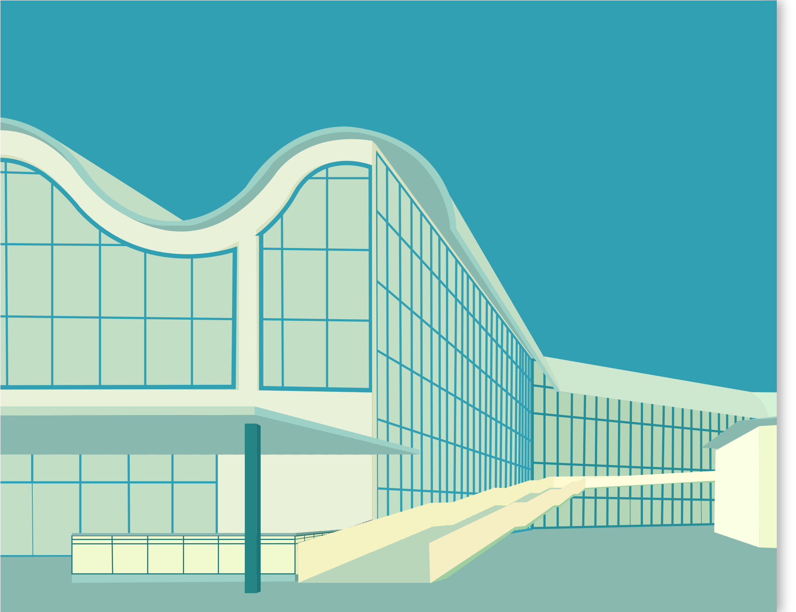

EL ÁGORA Y LA ARQUITECTURA
FUNCIONAL COMO LUGAR DE
MERCADO PARA BOGOTÁ D.C
2021
Énfasis: Paisaje, lugar y territorio
Enfoque: Equipamiento comercial
Ámbito: Diseño Arquitectónico
Valentina Salas Giraldo - 1710478
DIRECTORES:
Arq. Fabian Sánchez Giraldo
Arq. Luis Guillermo Hernández D.
SEMINARISTA:
Arq. María Ximena Manrique Niño.

Slide 2


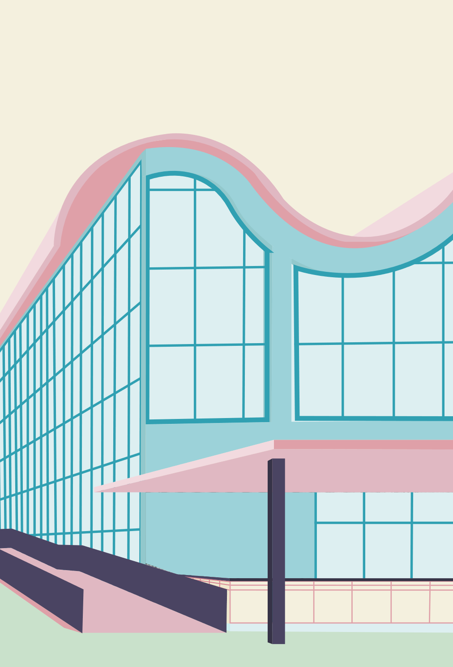
problemática
Según lo planteado, se ha empezado a abordar una problemática que, cada vez se vuelve más evidente, y es el abandono estructural de las plazas de mercado en Bogotá, y en Colombia en general. A pesar de diferentes estudios que demuestran este abandono, se ha ido aumentando sistemáticamente con el paso de los años, sin tener en ningún momento en cuenta la importancia histórica y cultural que estos espacios aportan al entorno donde se encuentran, se ha venido normalizando que las plazas de mercado, sean lugares desaseados, desorganizados, y con ausencia de cualquier tipo de diseño funcional.
Objetivo general
Crear una propuesta de diseño arquitectónico funcional de una plaza de mercado para la ciudad de Bogotá, con fines comerciales, agrícolas y gastronómicos que promueva una relación más cercana entre la ciudad y el campo.

Slide 3

Objetivos específicos
1.1
Establecer la metodología de investigación que permita el desarrollo de un diseño arquitectónico funcional de una plaza de mercado para la ciudad de Bogotá.
1.2
Conceptualizar la arquitectura funcional como proceso clave durante el desarrollo de un diseño arquitectónico de la plaza de mercado.
1.3
Diagnosticar las plazas de mercado en Bogotá y funcionamiento a partir de su diseño arquitectónico.
1.4
Proyectar el esquema arquitectónico de una plaza de mercado funcional.

Slide 4

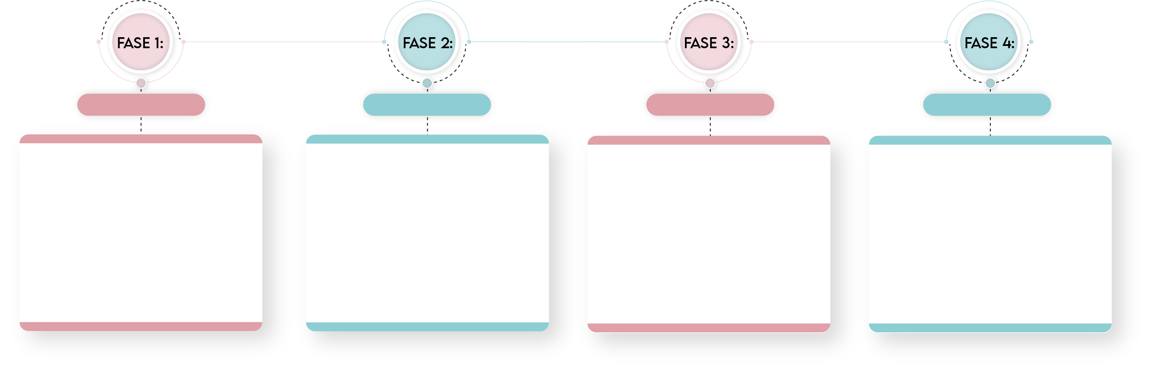
FASES PROTOCOLO DE INVESTIGACIÓN
Formulación
CONCEPTUALIZACIÓN
CARACTERIZACIÓN
PROYECTUAL
OBJETIVO:
OBJETIVO:
OBJETIVO:
OBJETIVO:
Formular la naturaleza de la investigación, buscando todas las ideas que se llevarán a cabo para el desarrollo del proyecto de tesis que sustente la arquitectura funcional como lugar de mercado. Durante el desarrollo del marco metodológico se tuvo como referencia fuentes secundarias que expliquen este proceso.
Definir los aspectos o conceptos que se investigarán para el desarrollo del marco teórico, se debe realizar la conceptualización de la problemática y los objetivos además de tener planteado el rumbo que llevará la investigación para poder identificar las diferentes posturas teóricas que se tiene sobre el tema a tratar. .
Delimitar el problema, la sustentación el tema pendiente en el marco teórico, para poder continuar haciendo un análisis sistemático del lugar teniendo en cuenta las necesidades que tenga el sector, la población, para así encontrar todos los criterios de diseño que aporten de manera positiva a el proyecto y su entorno.
Desarrollar el proyecto arquitectónico teniendo como base los criterios de diseño y determinantes naturales que se establecieron en las fases posteriores con la meta de cumplir con los objetivos planteados al iniciar el proyecto de grado, que se justificaron con diferentes referentes teóricos académicos de diversos ámbitos, internacional, nacional y local.

Slide 5
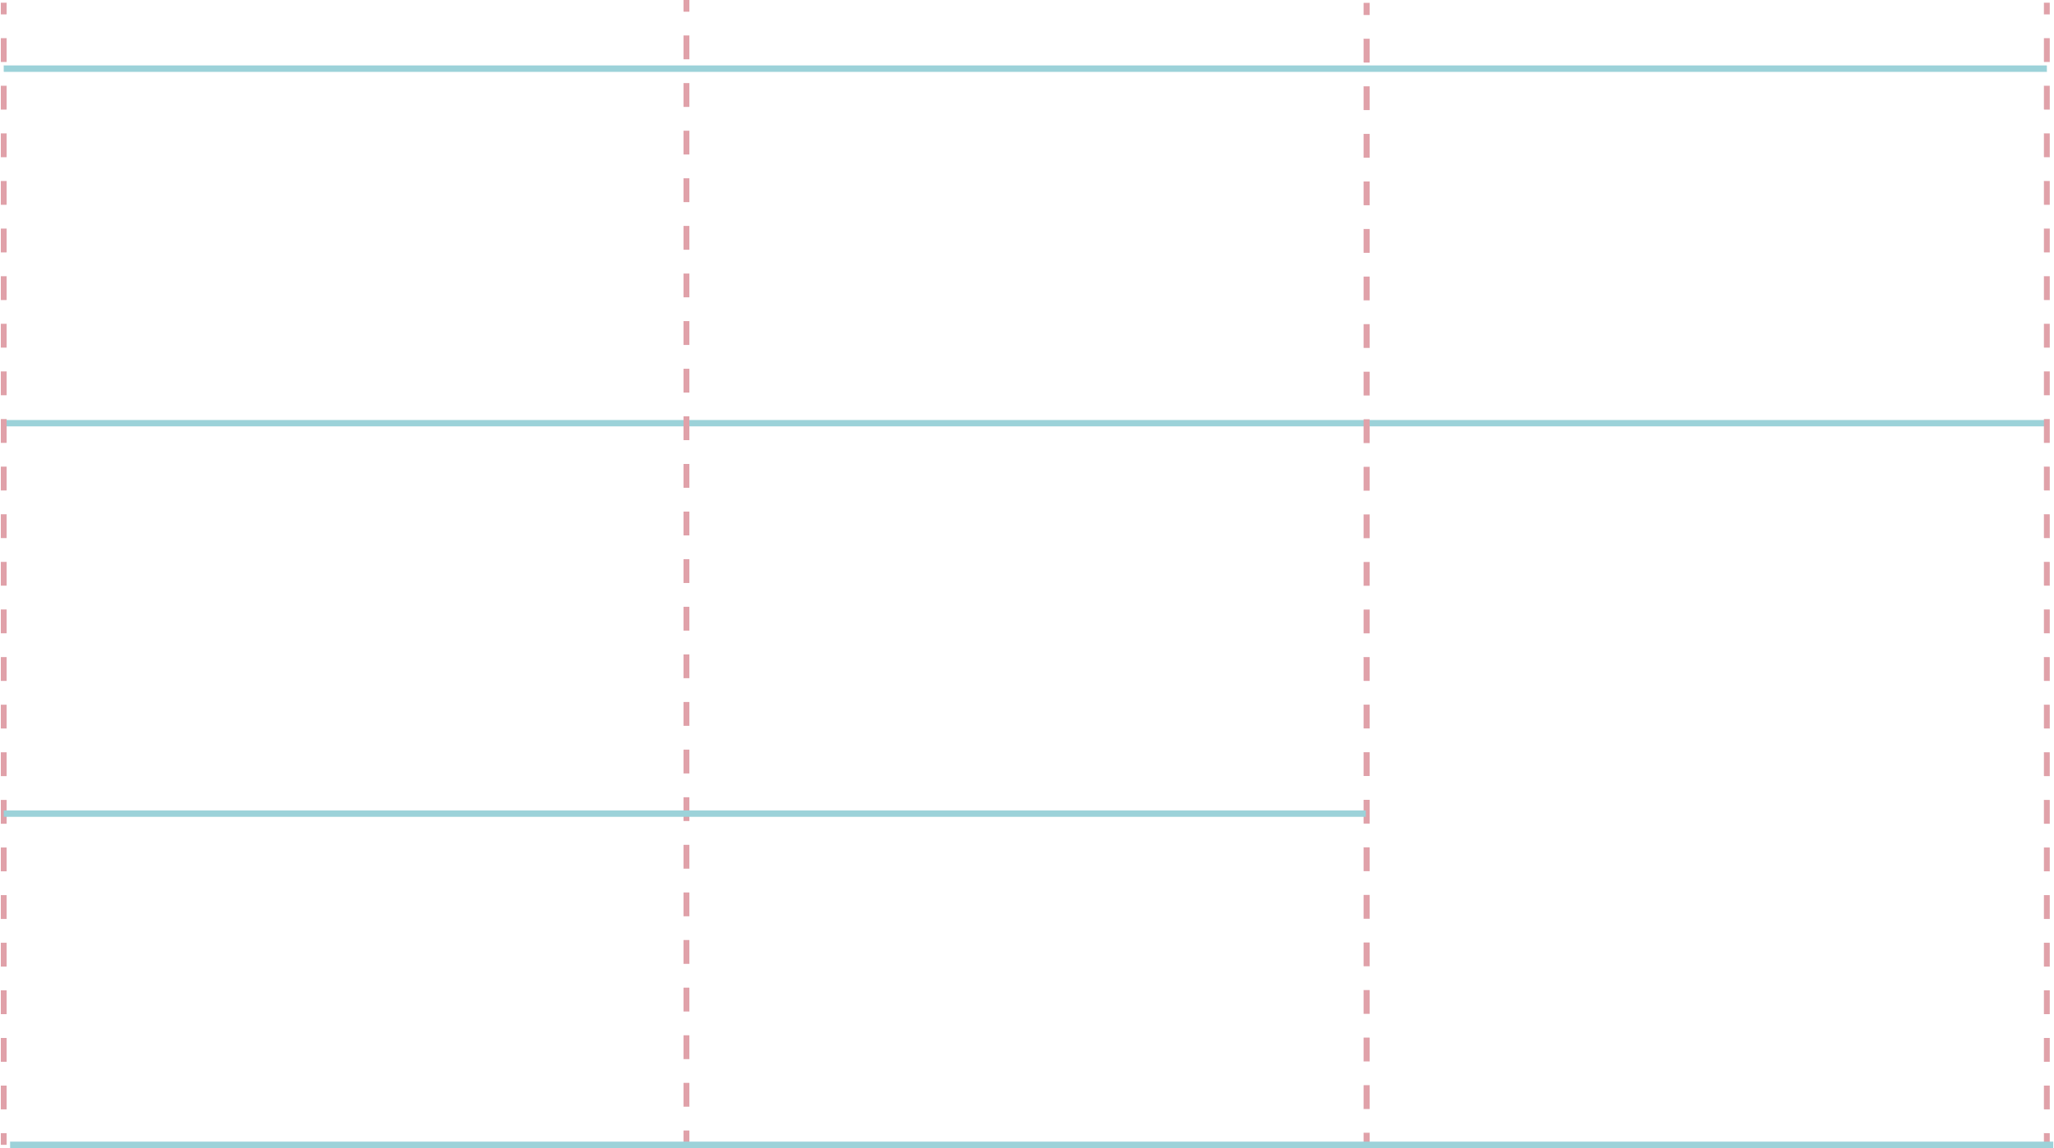
ESTADO DEL ARTE
INTERNACIONAL
NACIONAL
LOCAL
Horatio Greenough
Carlos Niño Murcia
María Camila Gonzales Prada
¨La forma sigue a la función¨, Expresa que los edificios están diseñados para su uso y pueden llamarse máquinas, además que el arte y los edificios de un pueblo expresan su moralidad.
El primer signo de funcionalismo en Colombia, apareció alrededor del año 1939, cuando el arquitecto funcionalista Gabriel Serrano publicó en la revista ¨Ingeniería y Arquitectura¨, la propuesta de Gropius de una arquitectura funcional, vista como la nueva expresión de la civilización universal.
El símbolo y la función arquitectónica dentro de la composición de un lugar de memoria, por medio de este equipamiento se articularon la función y el símbolo mediante estructuras narrativas, que permitieron a los usuarios por medio del programa arquitectónico guiarlo de manera secuencial dentro del recorrido lineal del proyecto.
Adolf Behne
William García Ramírez
La historia de la primera plaza de mercado cubierta de Colombia, además de la historia de una idea de la ciudad con los conceptos, plaza y ciudad relacionados. Los descubrimientos históricos sustentan los fundamentos para el aseo, salubridad y ornamentación que el gobierno de la ciudad tomó como ejes conceptuales para la solución de los problemas de la urbe.
El funcionalismo que, con una postura inclusiva y generosa, la planteó como el soporte fundamental de la arquitectura moderna, dando paso al propio tiempo a la múltiple diversidad con la que se podía comprender la arquitectura de su época.
Laura Vispe Montilla
Las plazas de mercado, por falta de actualización, con respecto a las nuevas dinámicas de la población, se han visto en abandono y han sido degradadas en proporción a su entorno, además, habla de la importancia de las mismas en el desarrollo de una rehabilitación, ya sea de una ciudad o de un barrio, debido a que juegan un papel fundamental como una pieza clave de intervención para trascender a una escala urbana.
Joaquín Medina Wartburg
Carlos Iván Rueda y Germán Ramírez
Tres conceptos como lo son la racionalidad, intencionalidad y funcionalidad, como algunas otras ideas importantes de lo que hoy conocemos como ¨modernidad¨.
El horizonte frente a los conceptos de modernidad y arquitectura moderna en Colombia, donde en el capítulo dos, ¨Fuentes para una arquitectura funcional: el proyecto de arquitectura de Gabriel Serrano¨ tiene como base los escritos del arquitecto del “funcionalismo”.

Slide 6
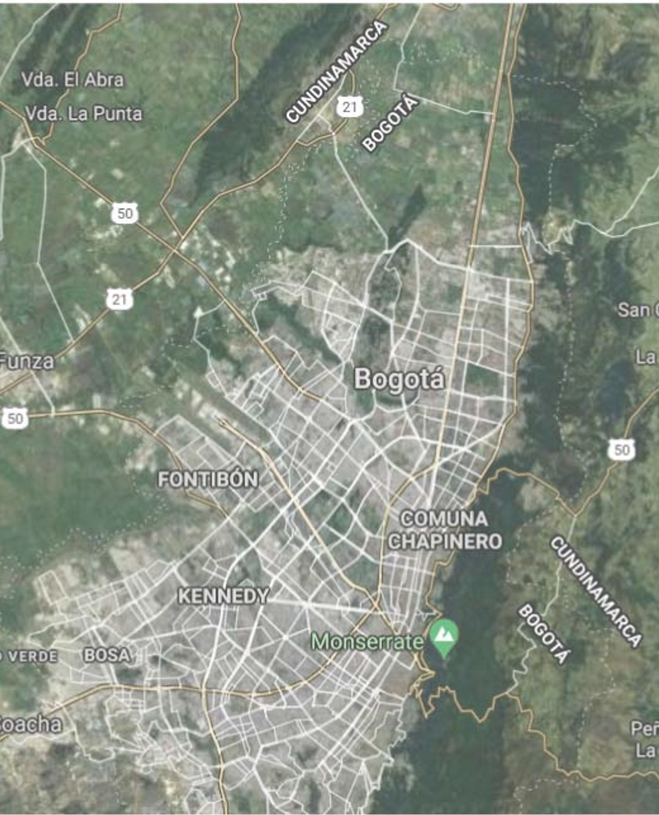
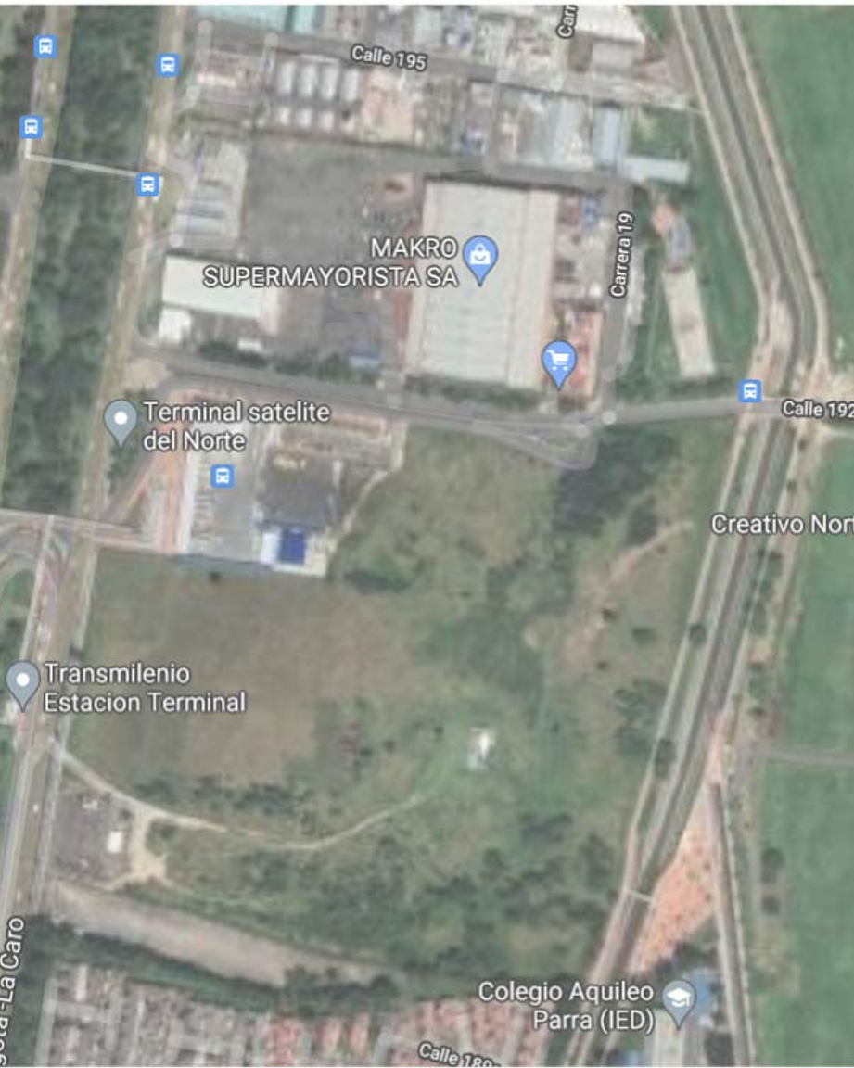
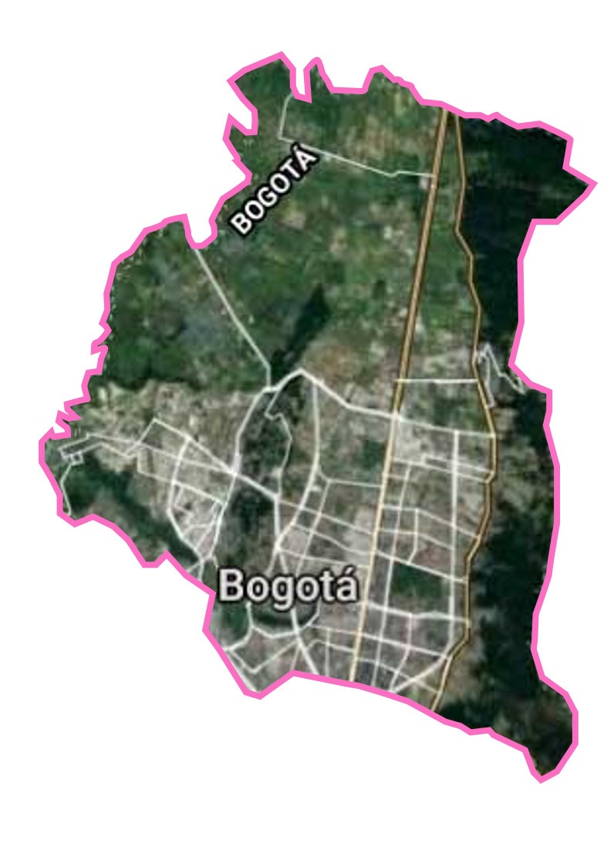
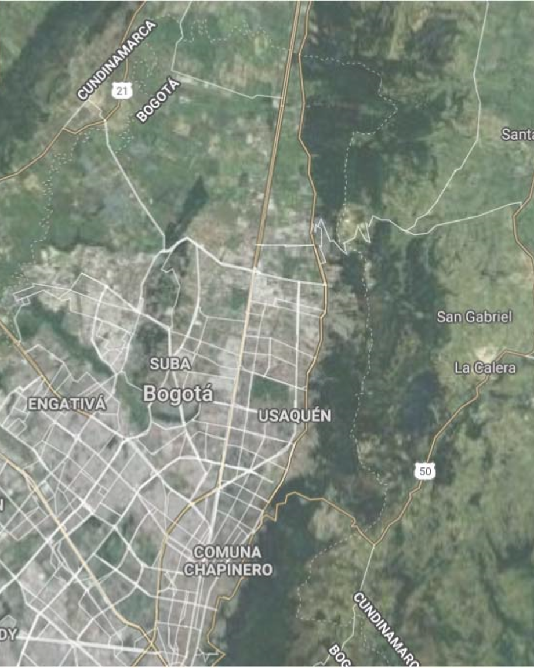
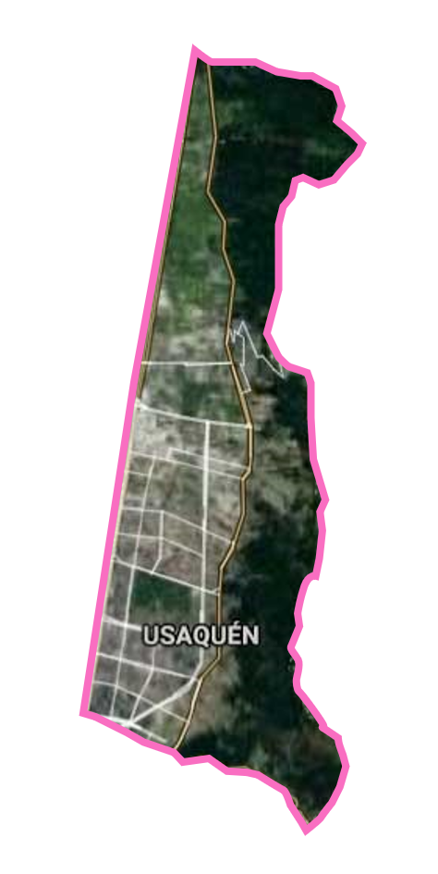
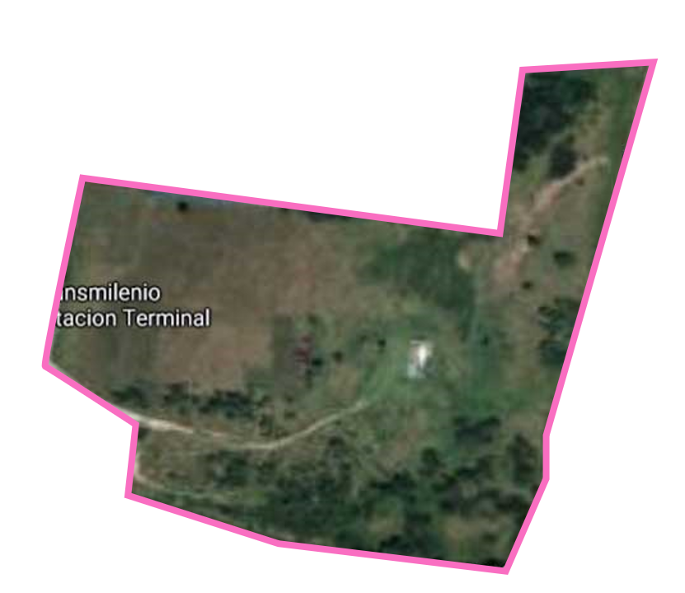
Lugar de intervención
Área de influencia:
Localidades Suba y Usaquén
Área de estudio:
Localidad Usaquén
Área de intervención:
Calle 192 #19-43

Slide 7
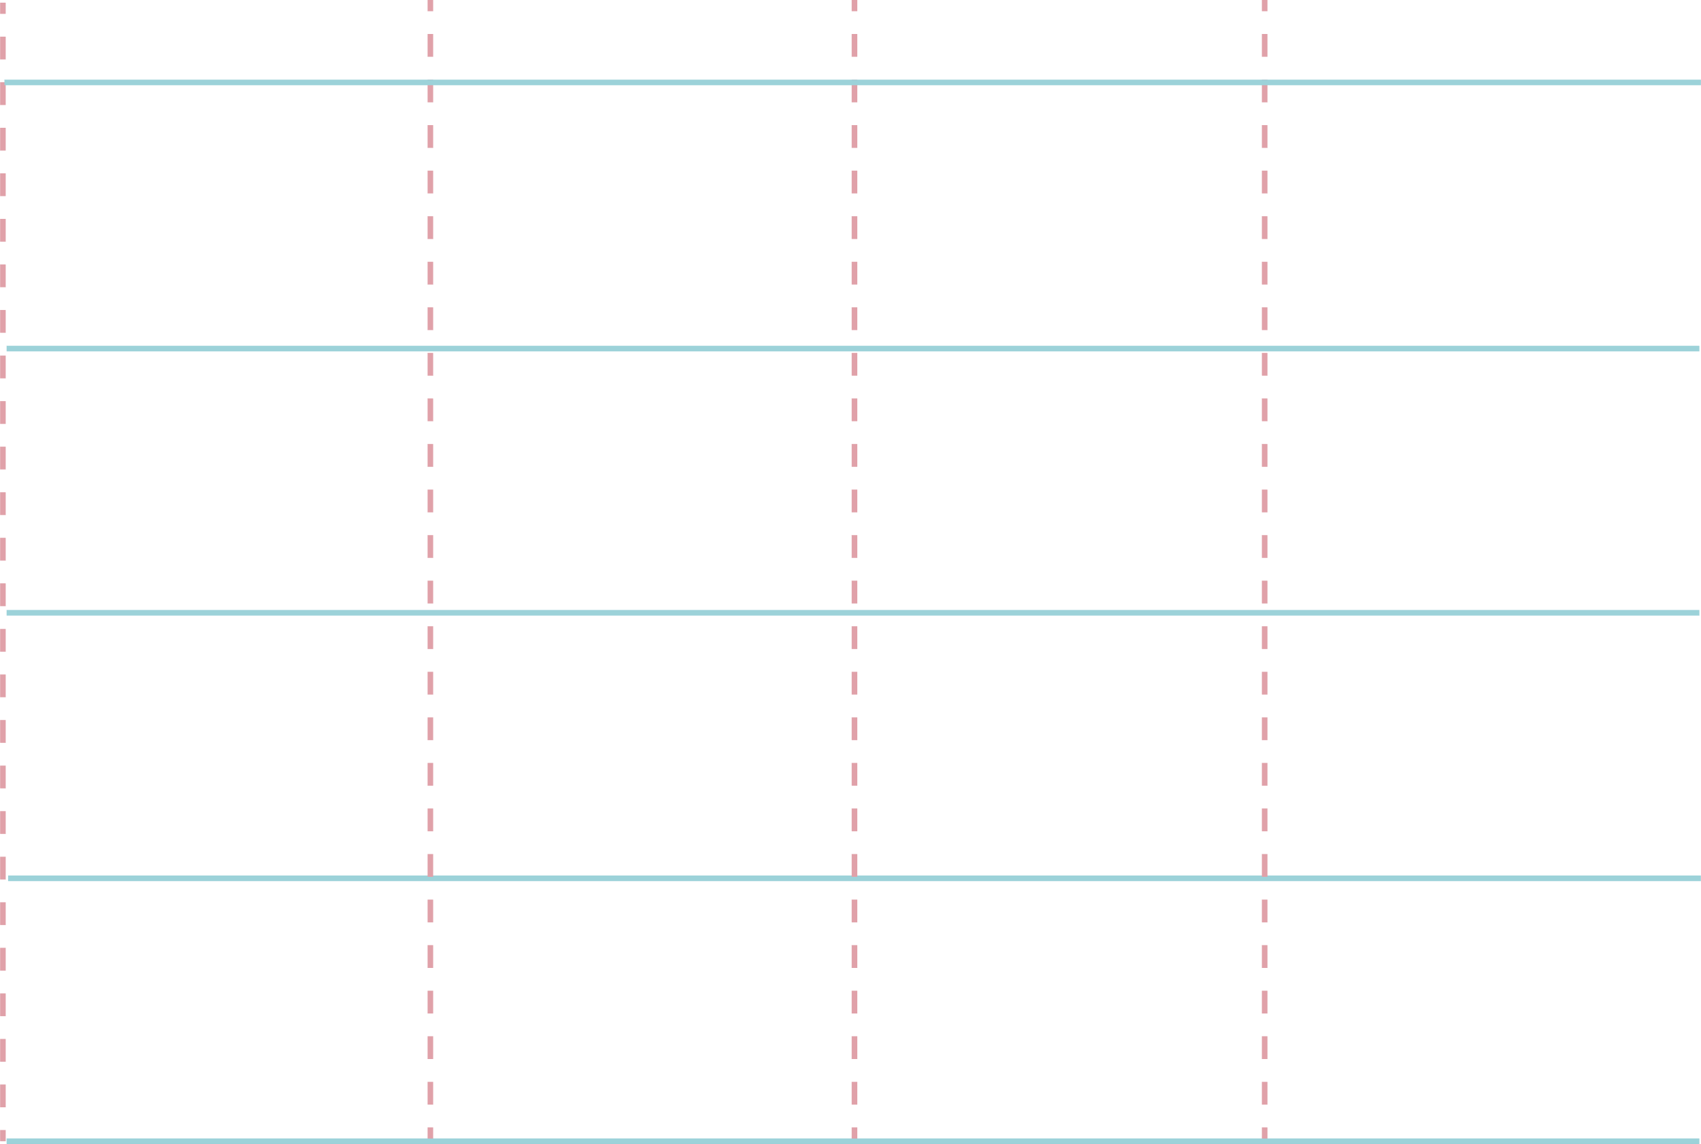
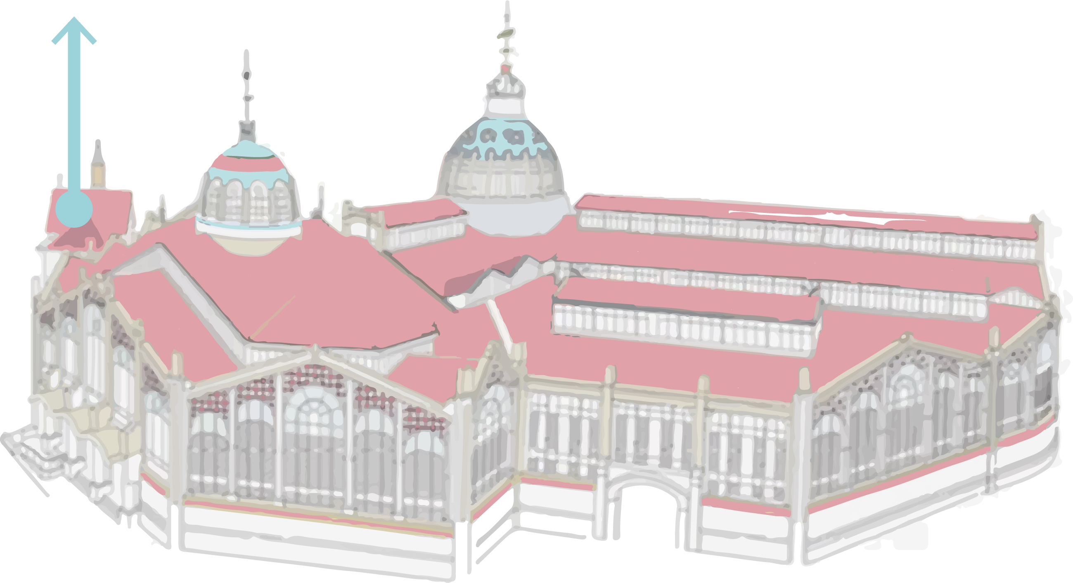
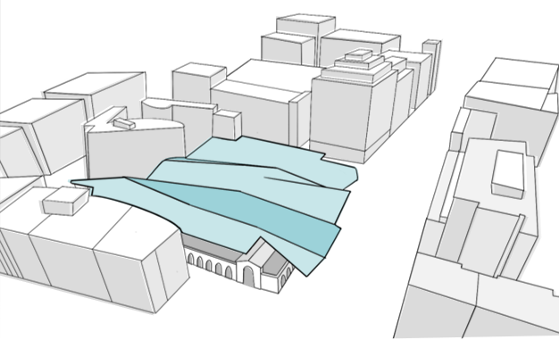
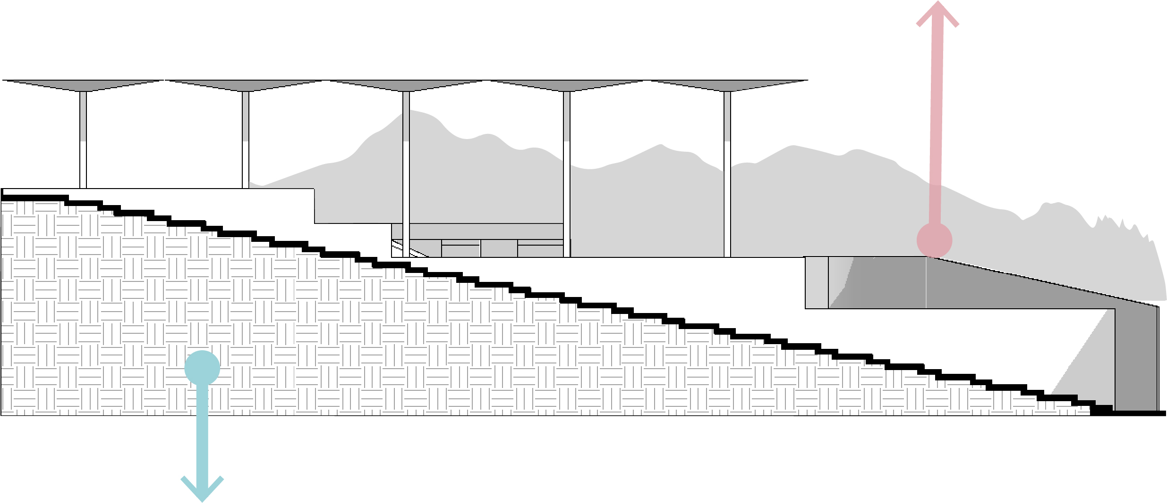


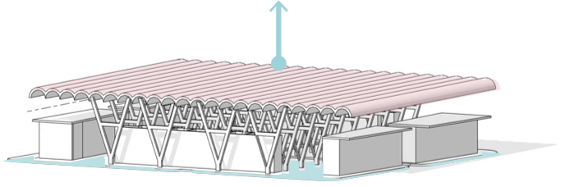
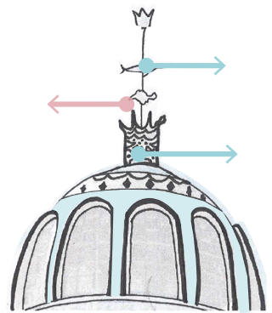
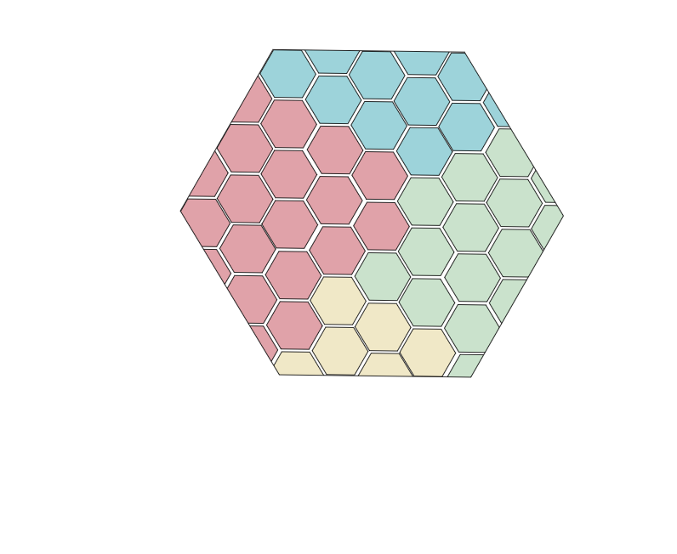
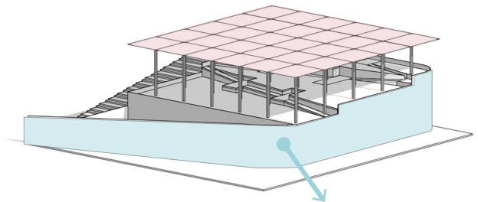
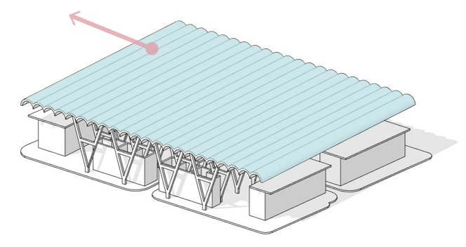

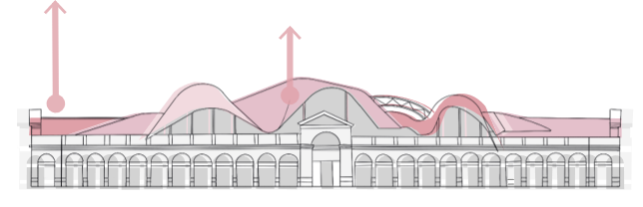
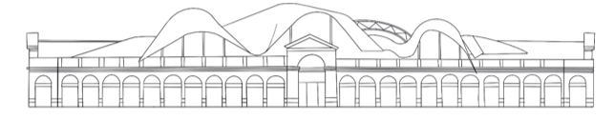

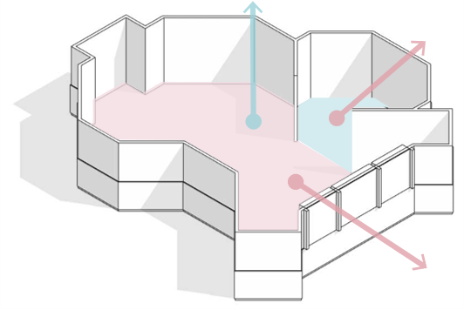
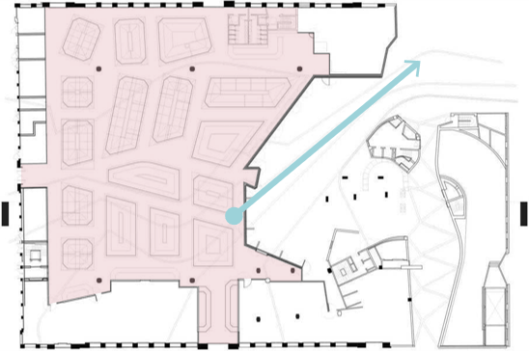
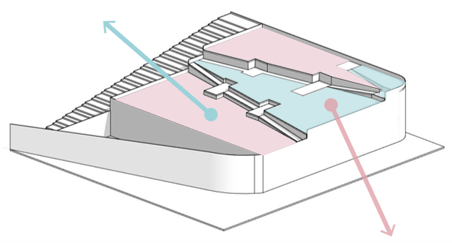
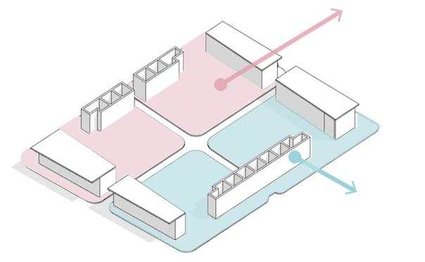

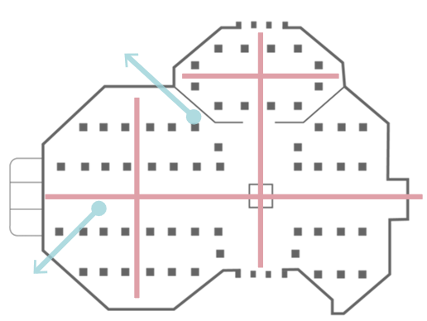
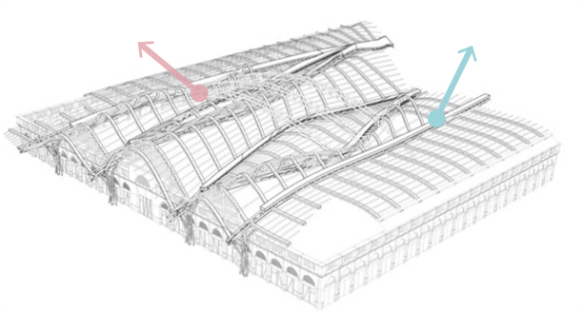
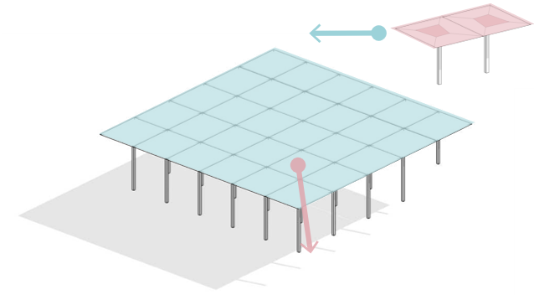
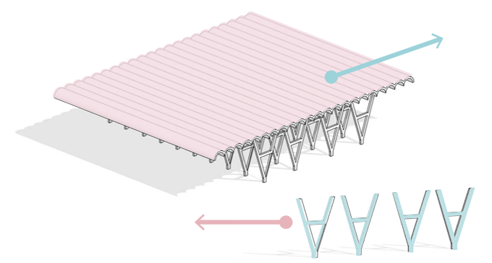

Matriz de referentes
Ubicado en la plaza
Ciudad de Brujas
Se encuentra en el distrito
de Ciutat Vella
Proyecto escalonado
(Conexión con las montañas)
Accesibilidad a la plaza de mercado están
determinadas dentro del edificio como
espacio de descargue de mercancía
Agricultura Urbana
Fachada con detalles
Ornamentales
Diseño perfecto para
el clima tropical
Símbolo distintivo
de las zonas de
la plaza
La cubierta es el
gran atractivo
del Mercado
Colores alusivos
a las frutas y
a las verduras
Obra arquitectónica
del modernismo
valenciano.​
Muros en piezas
de arcilla
División de espacios,
(Producto)
Poco efectiva la
la distribución
del espacio
70 puestos comerciales
Diversidad de
productos
Pescadería
Mercado
Campesino
División por zonas dependiendo
de los productos
Dos mezanines en los
costados oriental y
occidental
La estructura principal
tiene forma de cruz latina
Vigas y pilares de
hormigón
Conjunto de bóvedas
de madera irregulares
Sombrillas en
concreto
Membranas alargadas
sosteniendo bovedillas
Ejes de
construcción
Cubierta con sistema
de recolección de agua
Columnas en “V”

Slide 8
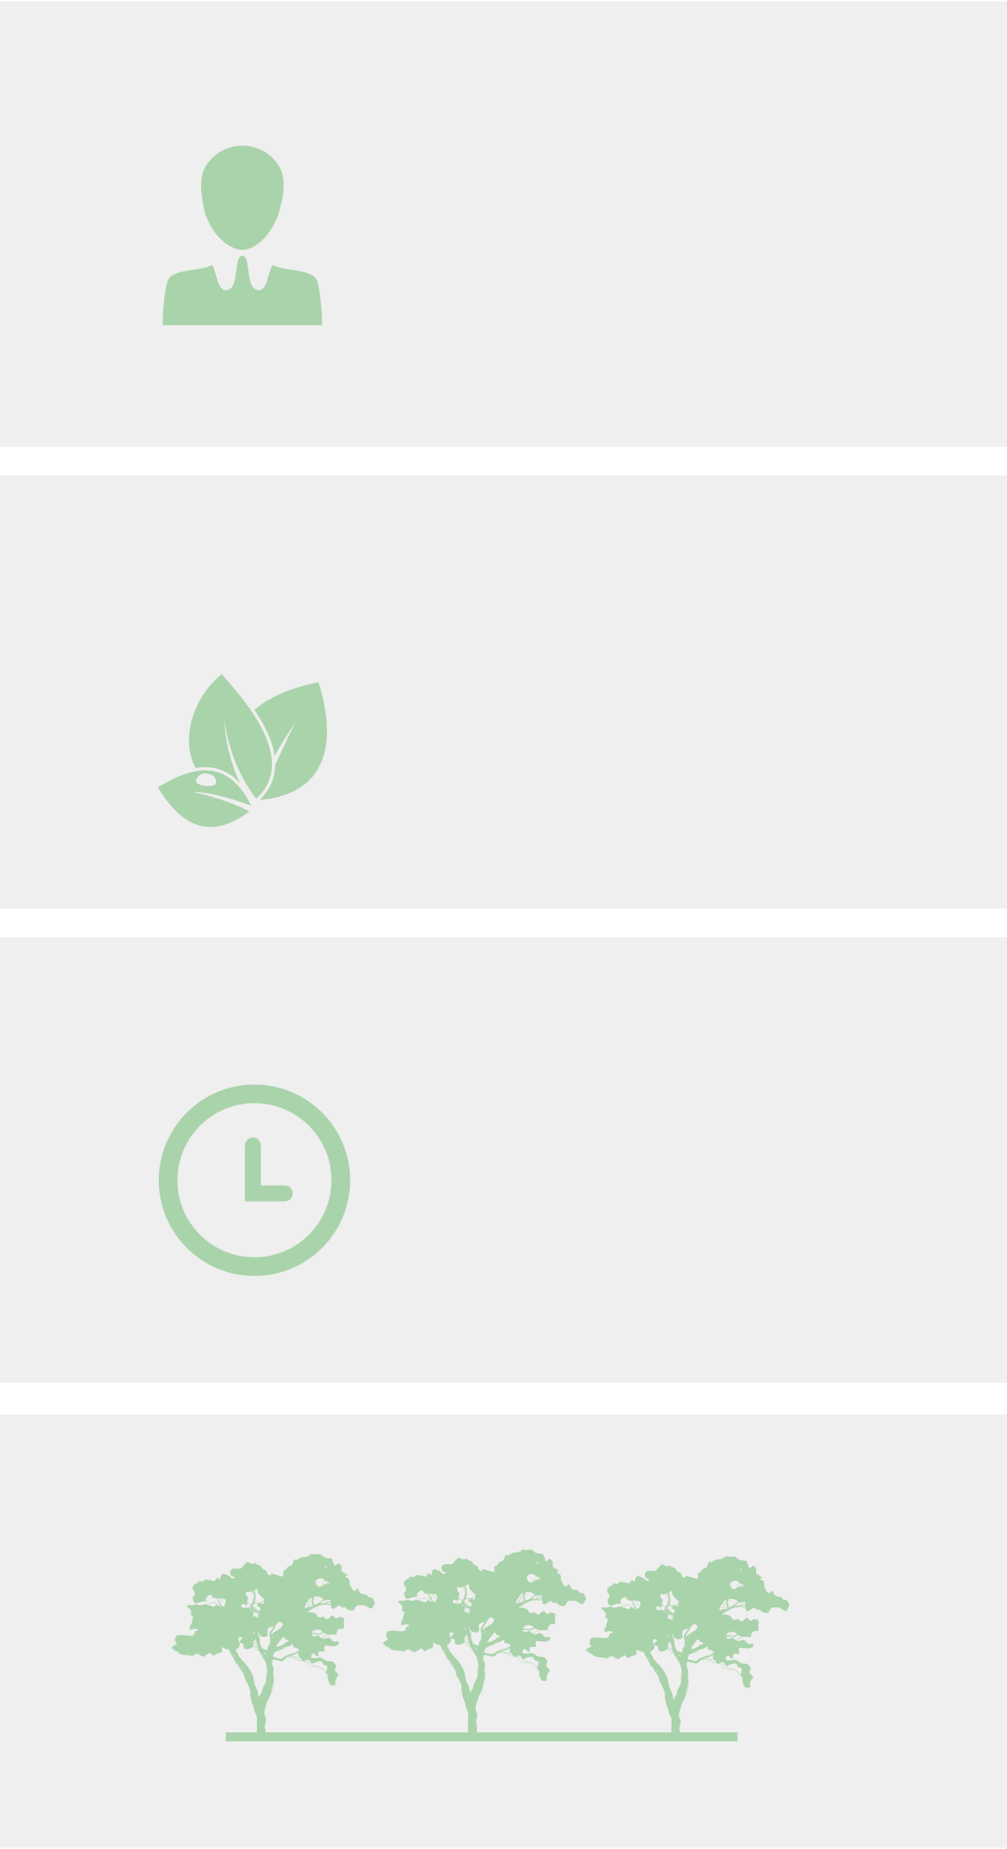

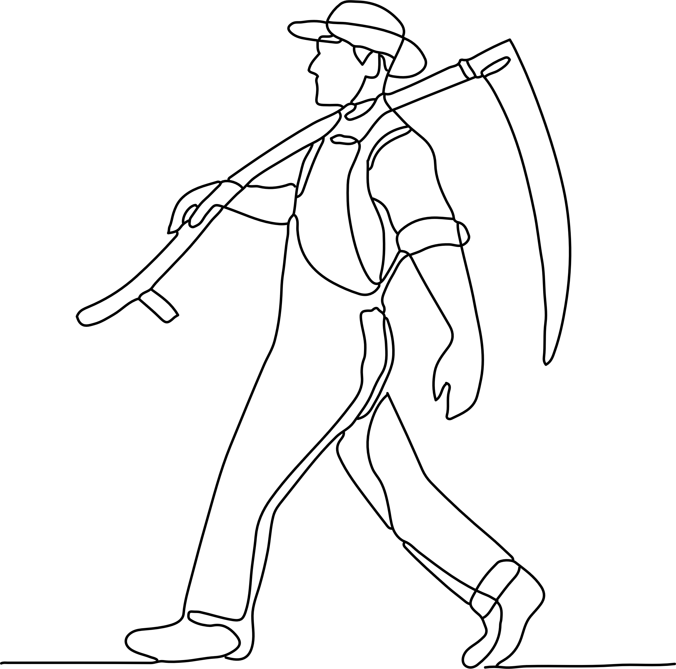
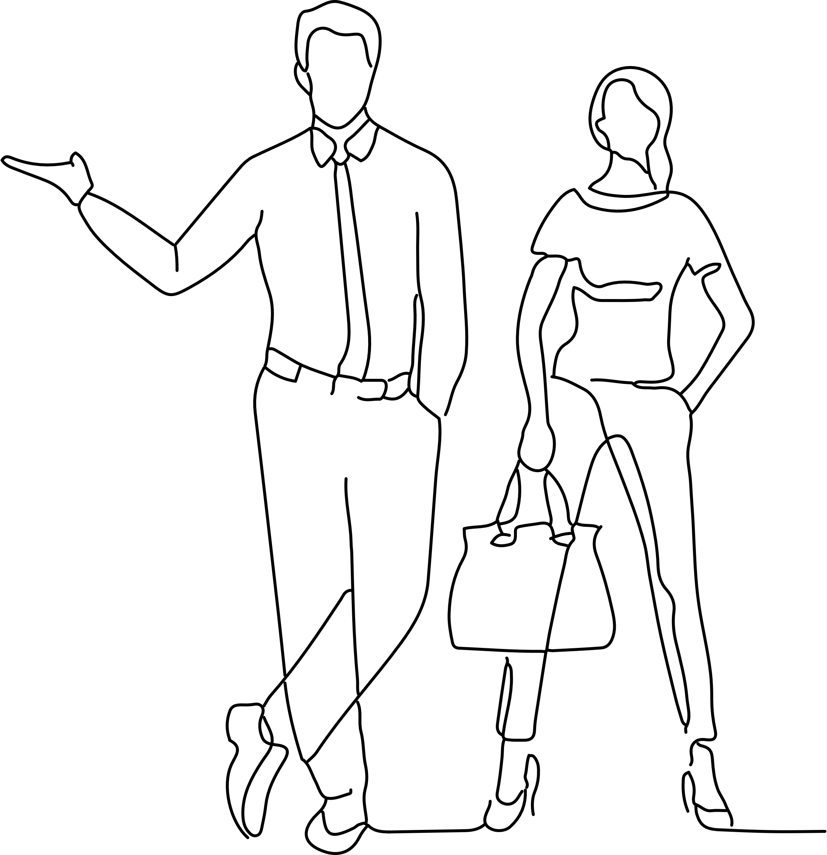
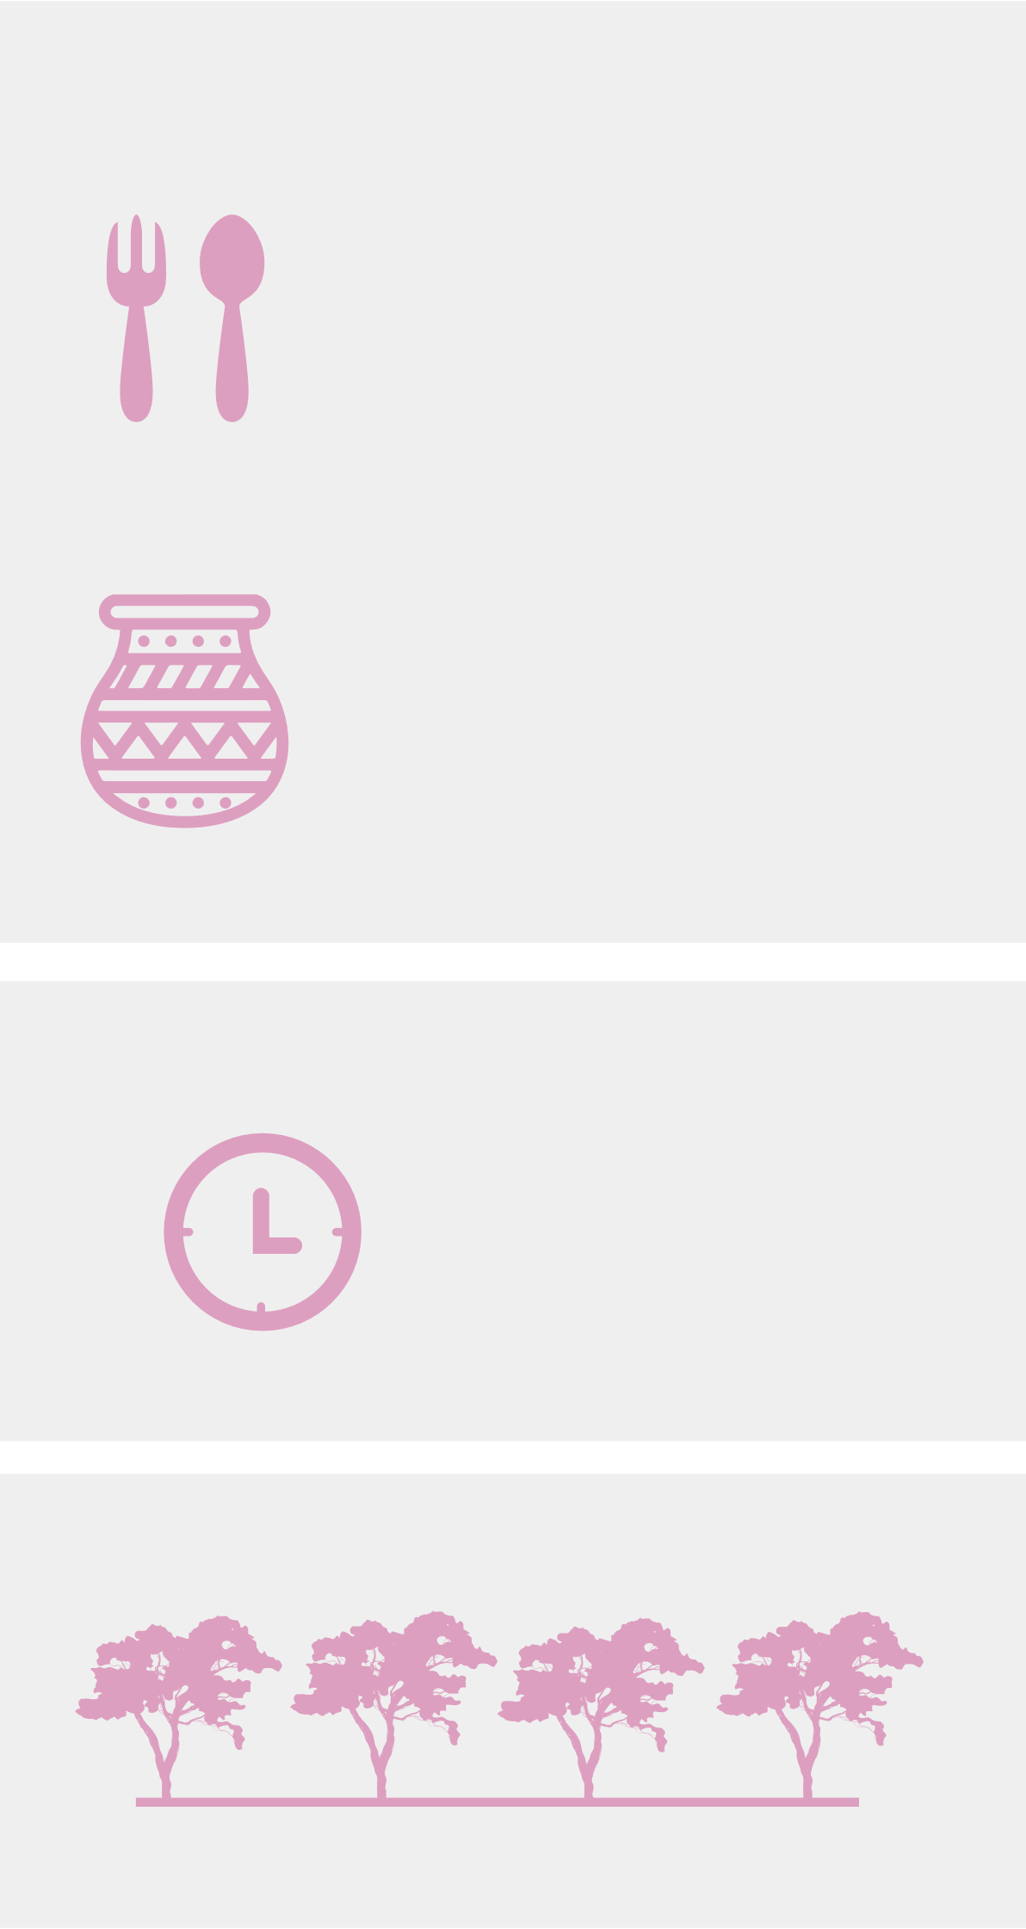

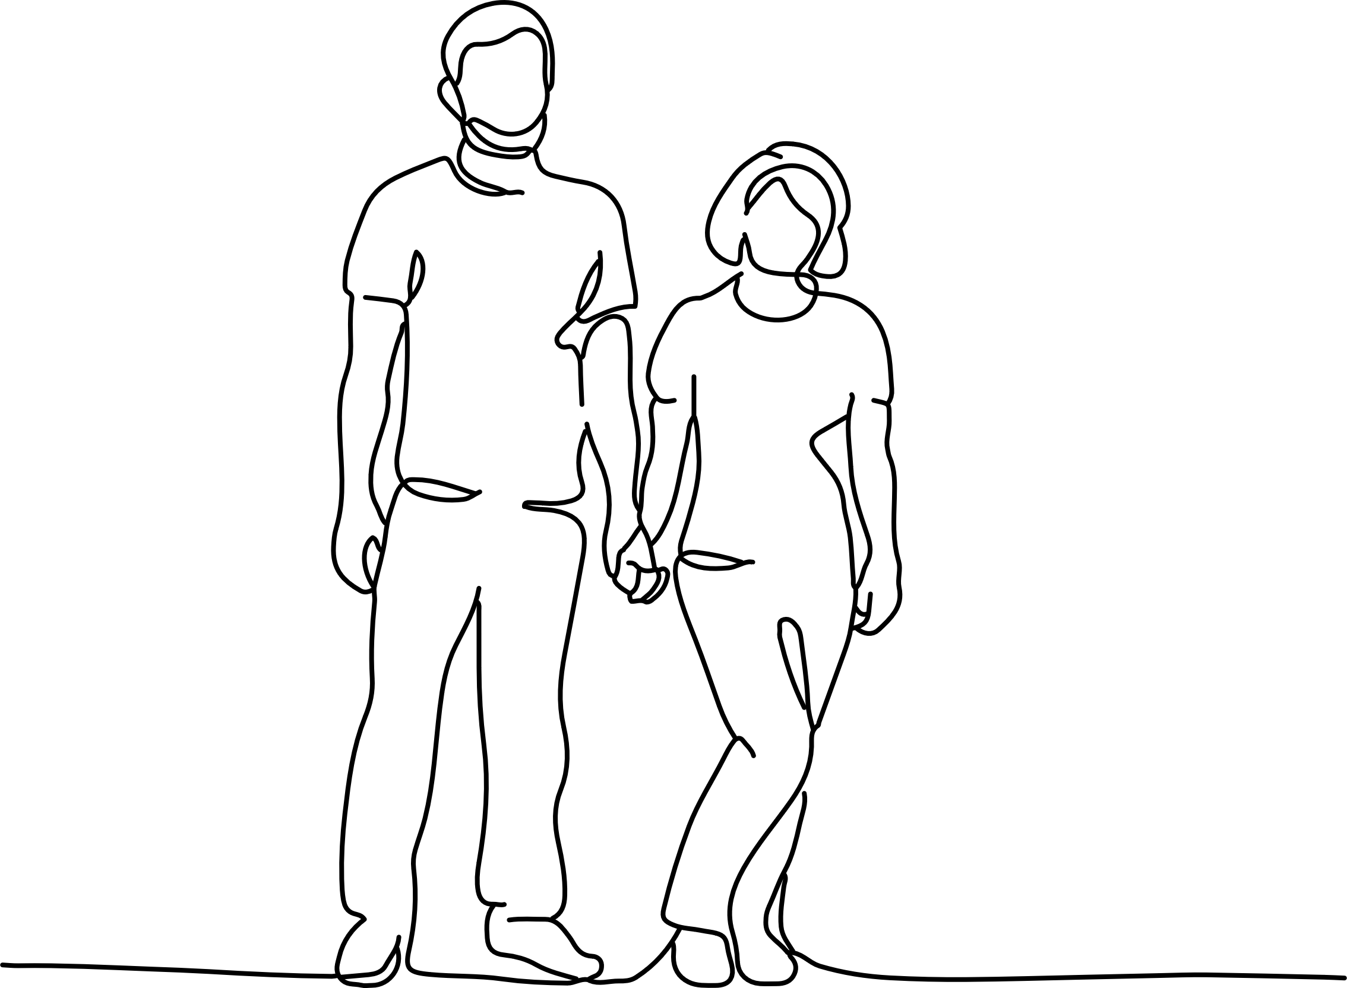
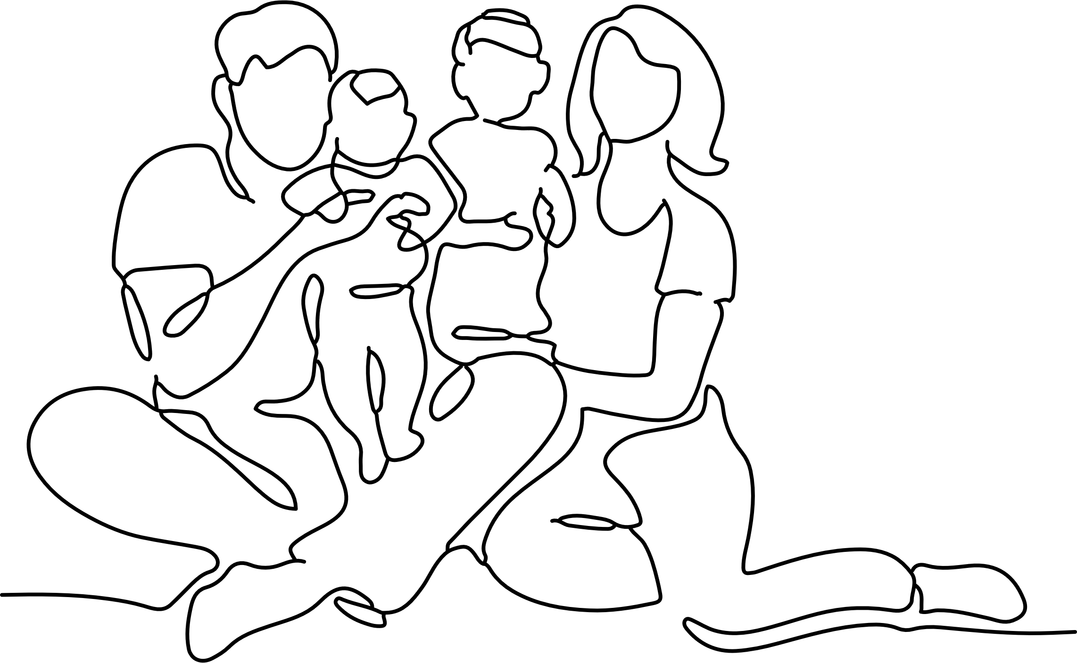
Tipos usuarios
CAMPESINO / AGRICULTOR
Edad:
35 - 65
años
CLIENTE / COMPRADOR
Edad:
25 - 59
años
Agricultores que cultivan para la
venta de sus productos:
Porcentaje población Bogotá:
70,4%
45,3%
Tiempo dentro del equipamiento
Tiempo dentro del equipamiento
8 - 10
Horas
1-3
Horas
Son los encargados de producir los alimentos, pero así mismo tienen locales comerciales, para exhibirlos y venderlos, la mayoría de estas personas provienen de Cundinamarca y Boyacá, buscan eliminar los intermediarios y vender sus productos a los consumidores finales.
Uso del espacio público:
Uso del espacio público:
Denominados activos laboralmente, dentro de las localidades de Usaquén y Suba, corresponde a el 45,3%, siendo los principales usuarios de las plazas de mercado, debido a que buscan abastecer sus hogares.
Espacios propuestas
Espacios propuestas
parejas
Zona
Gastronómica
familias
Zona
Gastronómica
Feria
Artesanal
Agricultura
Urbana
Tiempo dentro del equipamiento
Tiempo dentro del equipamiento
2-3
Horas
3 - 4
Horas
Las parejas que visitan la plaza de mercado, son aquellas que están en búsqueda de aprender como es la agricultura en Colombia, y como degustar platos típicos y caseros.
Uso del espacio público:
Las familias que asisten a el equipamiento, son las que buscan abastecer su hogar en familia, además de acercar a los niños a el campo y la agricultura.
Uso del espacio público:

Slide 9
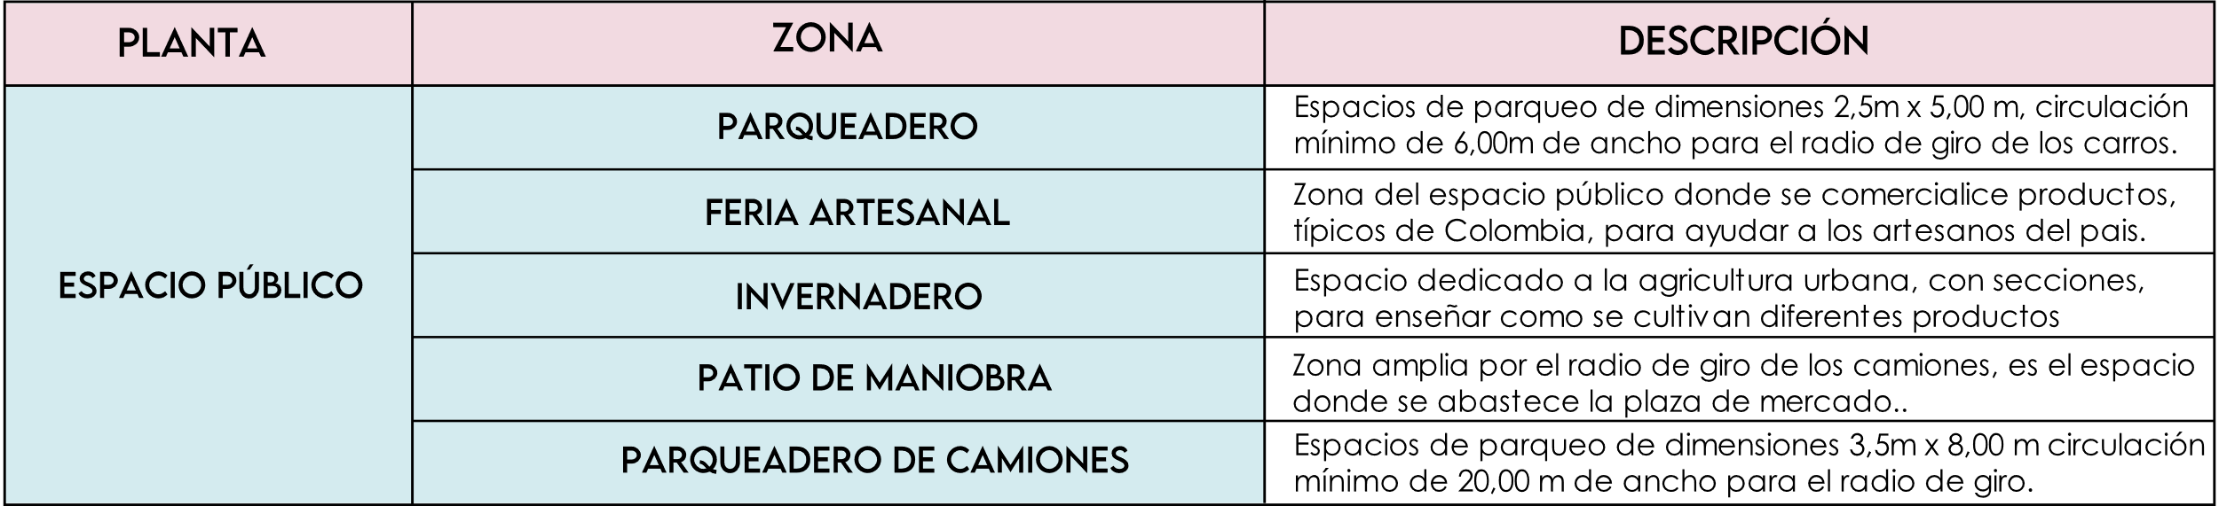
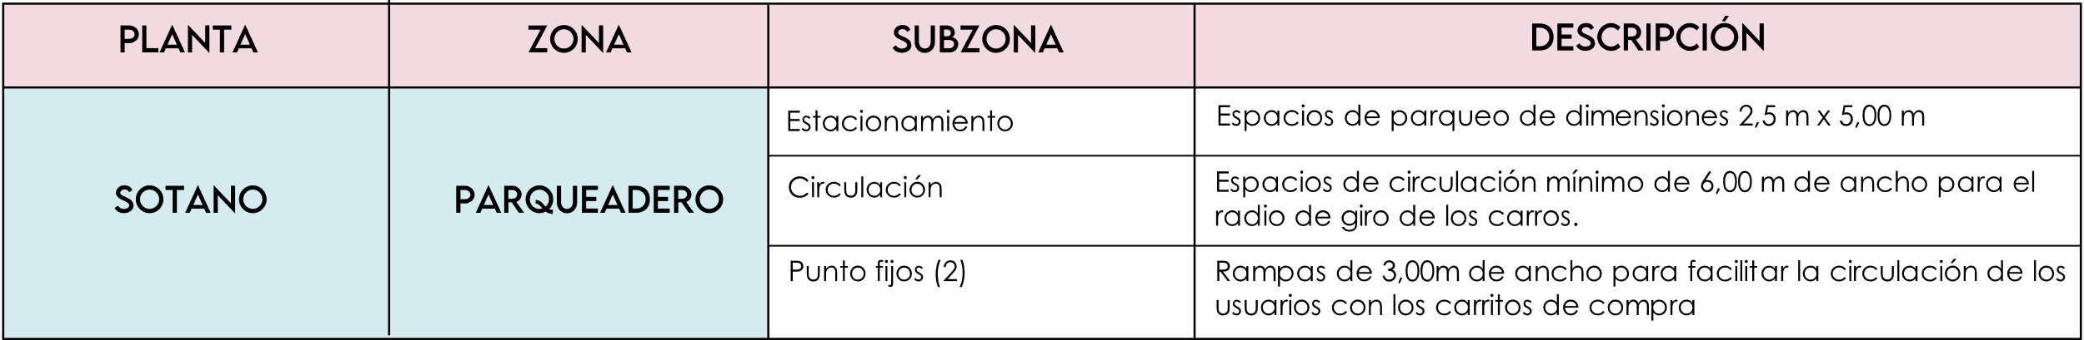
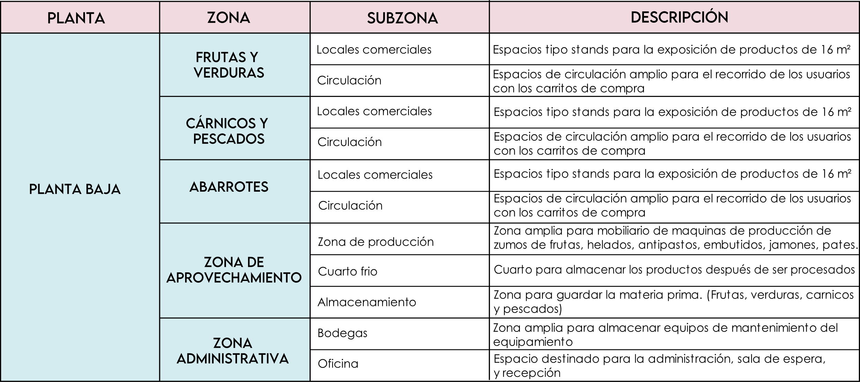
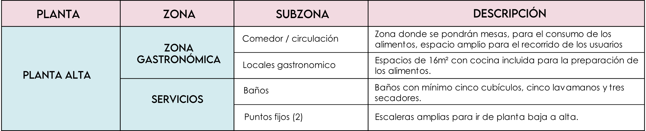
Programa arquitectónico
Acceso
Visitantes
Acceso
Camiones
Parqueadero
Visitantes
Feria
Artesanal
Parqueadero
Visitantes
Parqueadero
Camiones
Sótano
Bodega
Punto fijo
Acceso
Acceso
Frutas y Verduras
Cárnicos y Pescados
Zona de Aprovechamiento
Abarrotes
Zona de Aprovechamiento
Punto fijo
Punto fijo
Baños
Baños
Locales
Gastronómicos
Locales
Gastronómicos
Baños
Comedor
Baños

Slide 10

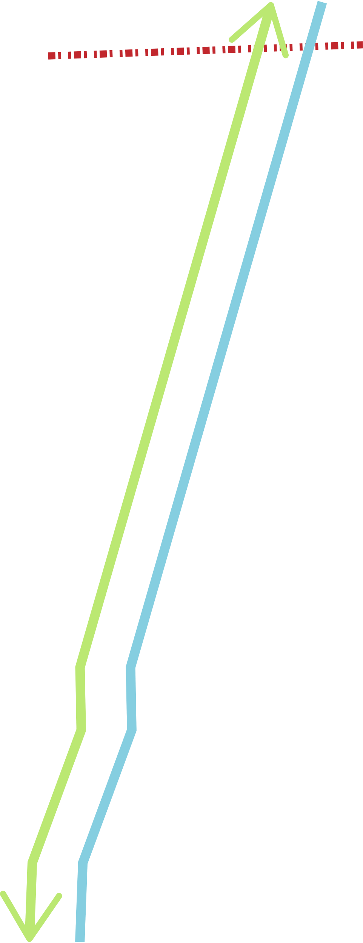

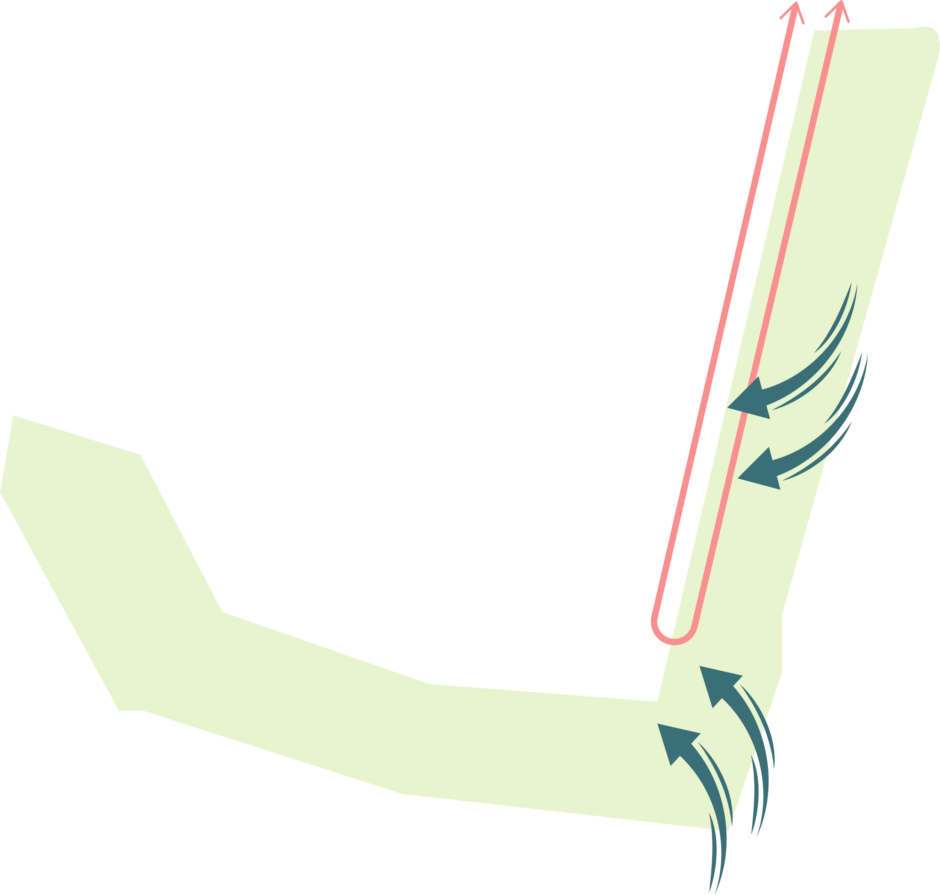
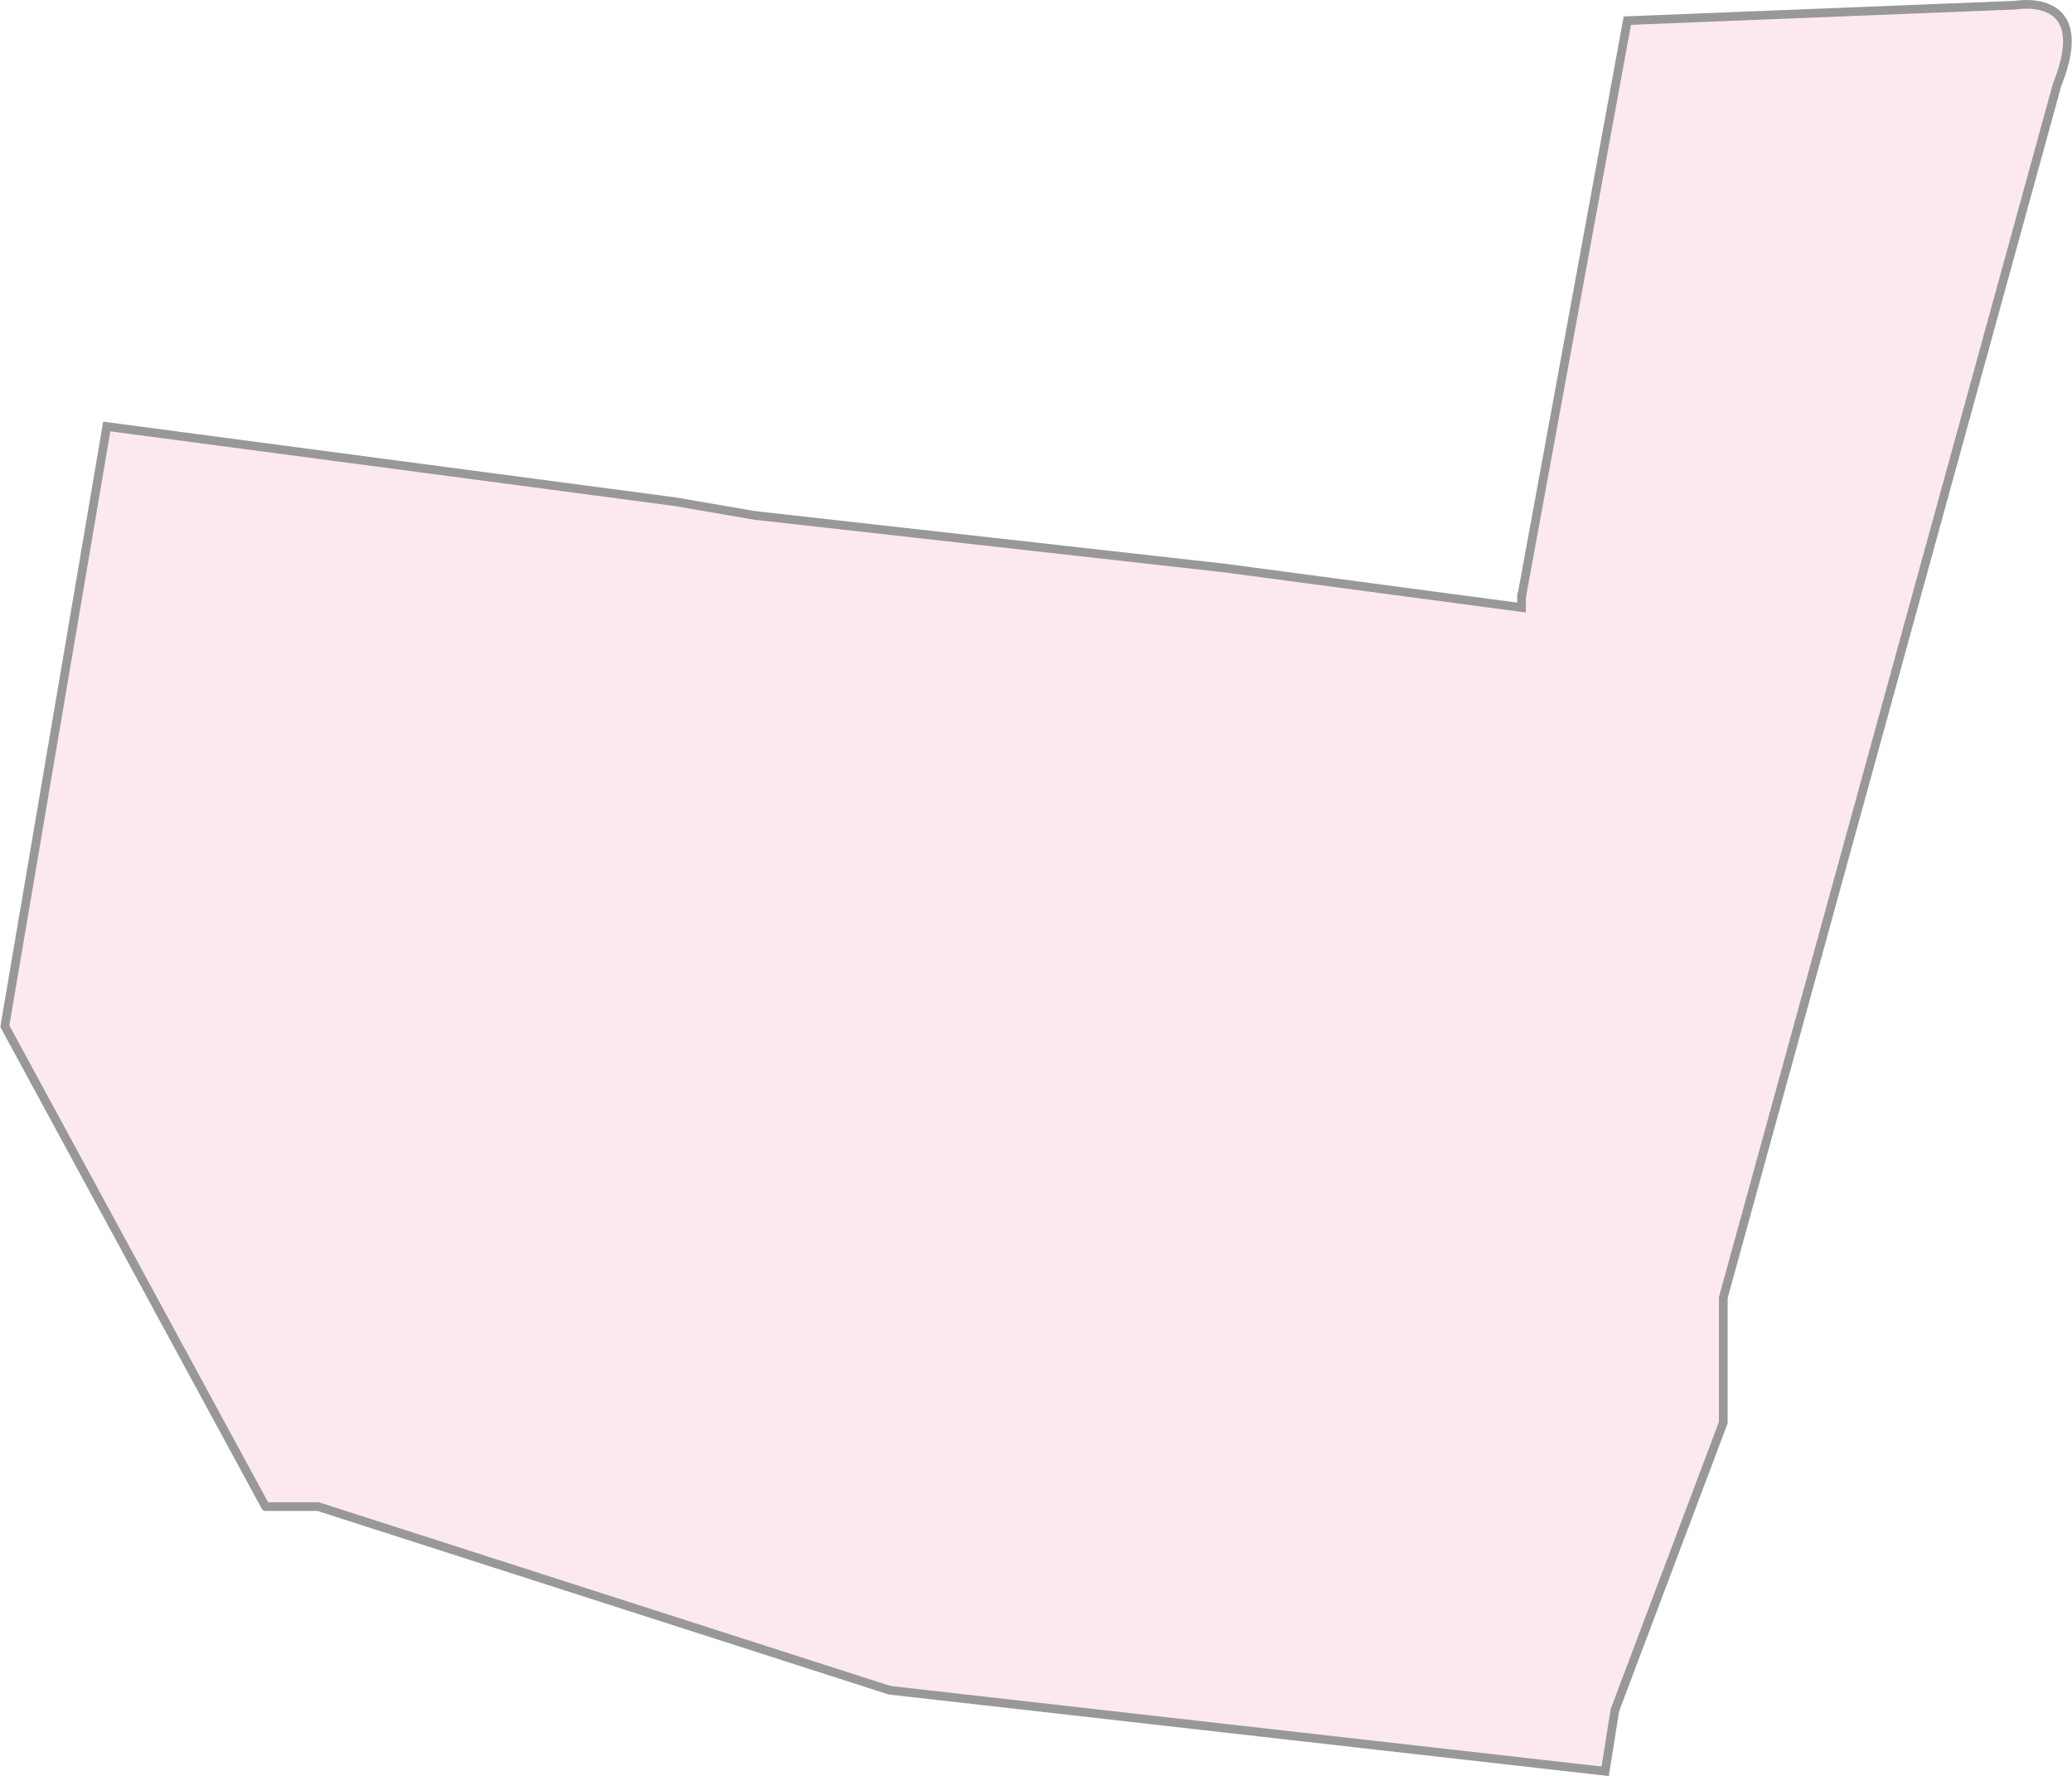

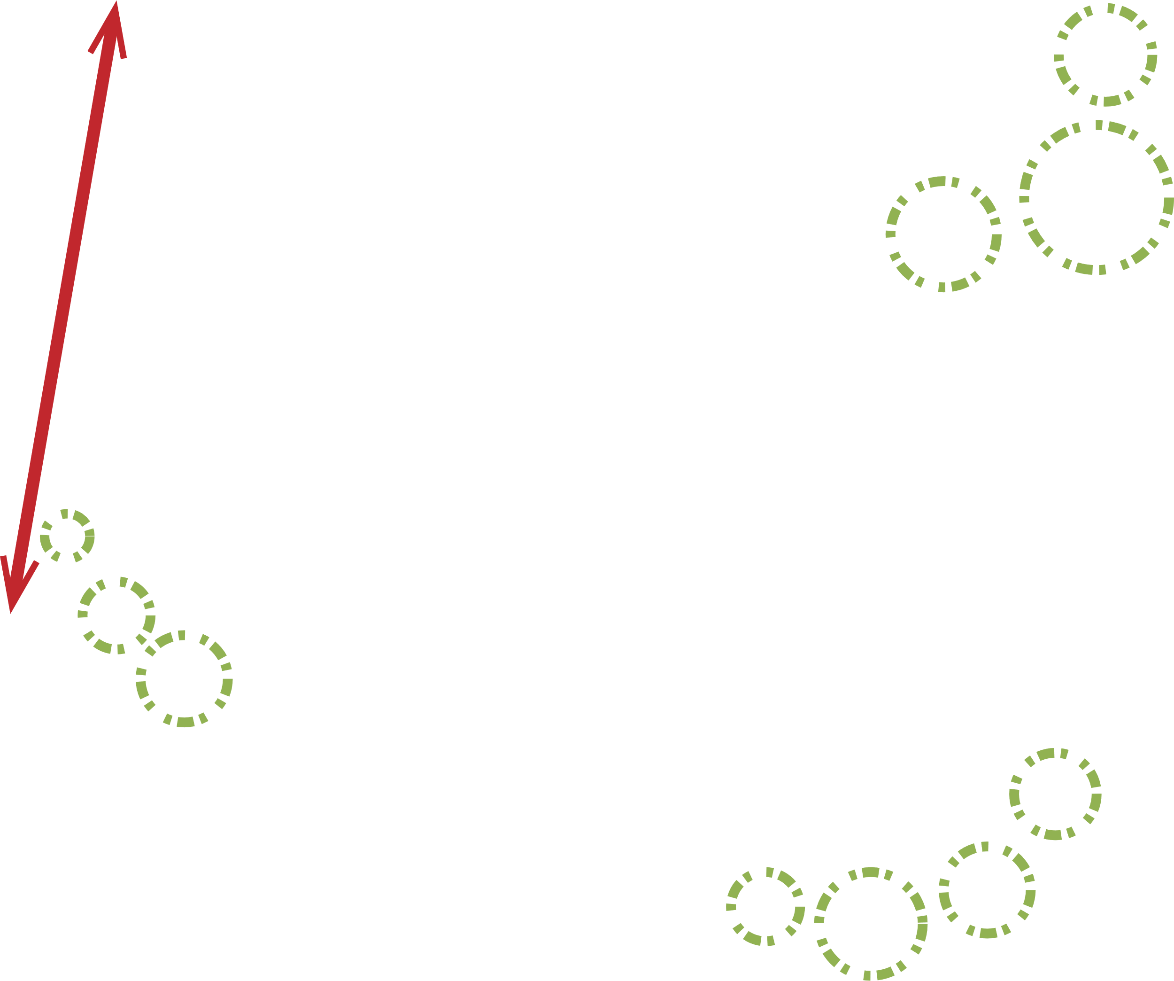
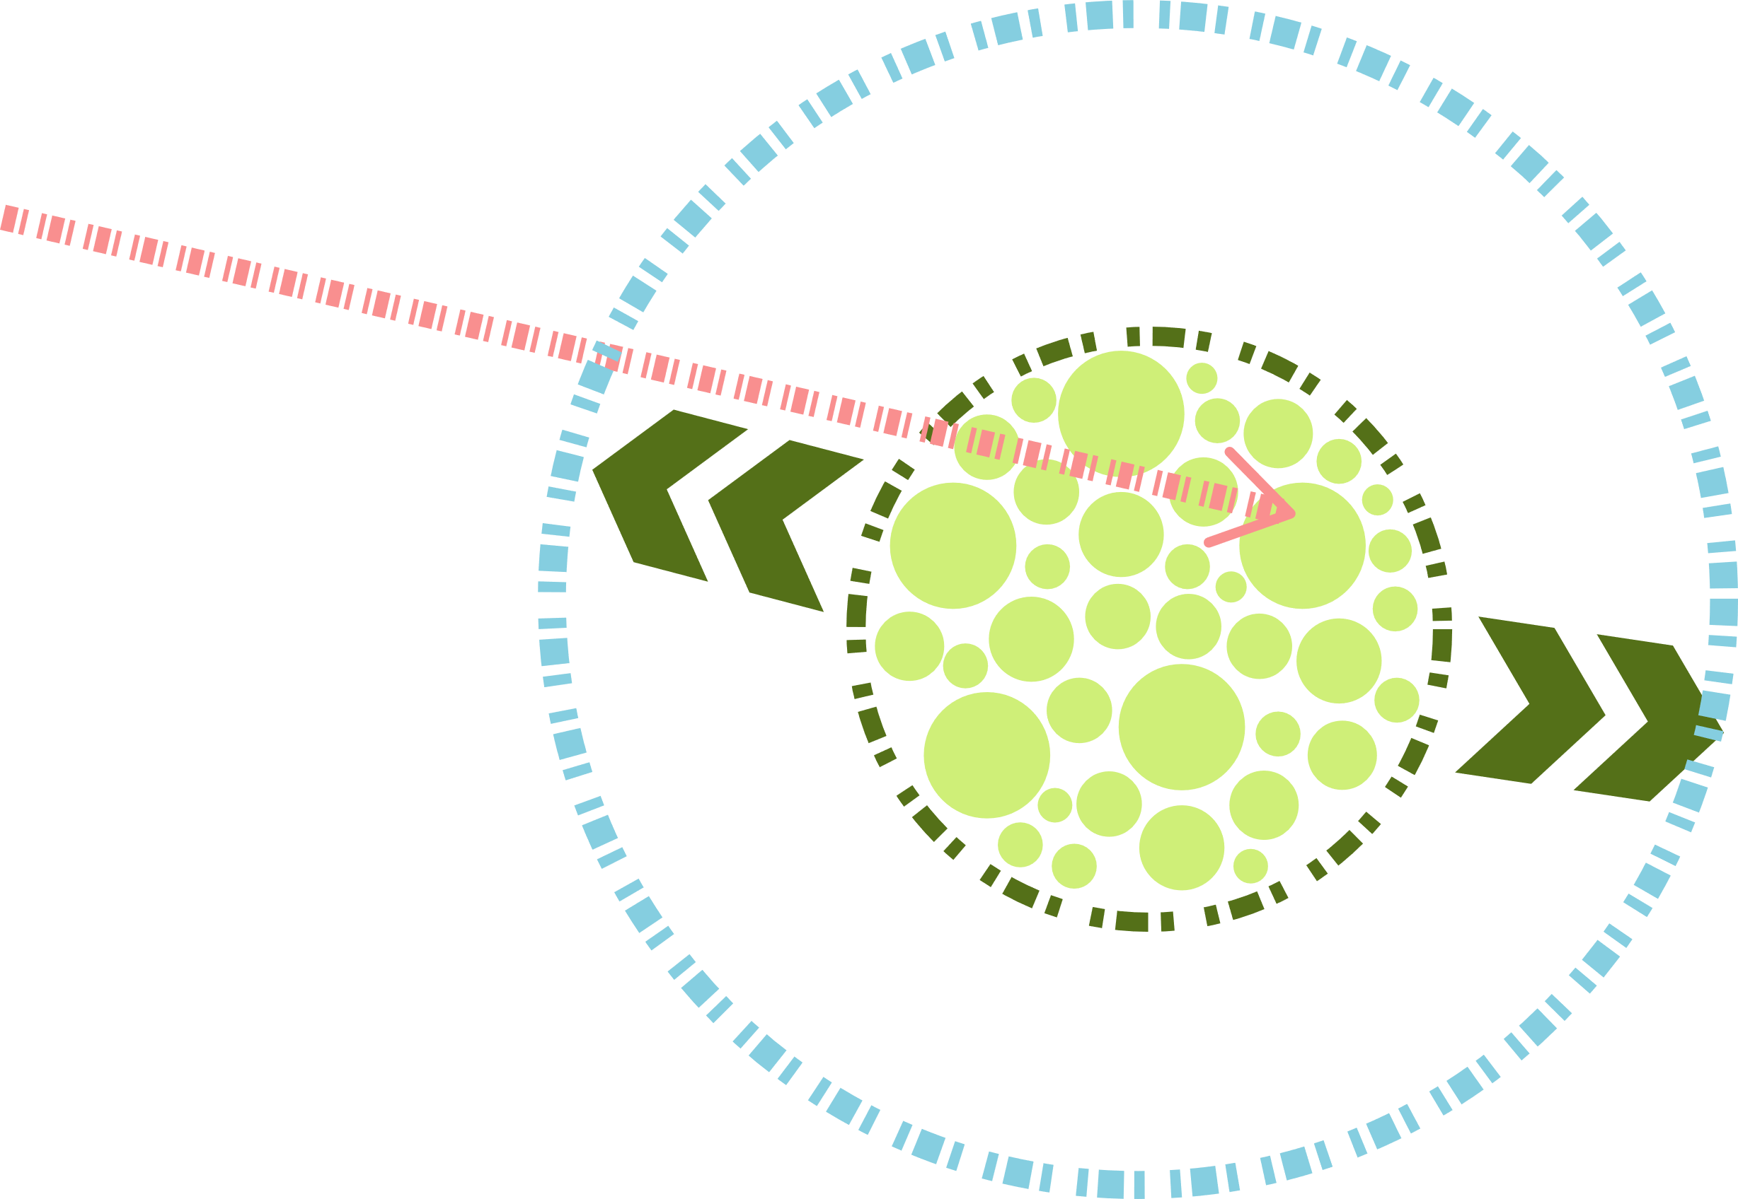
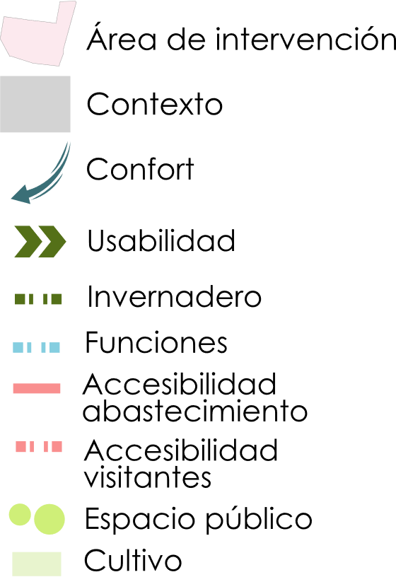
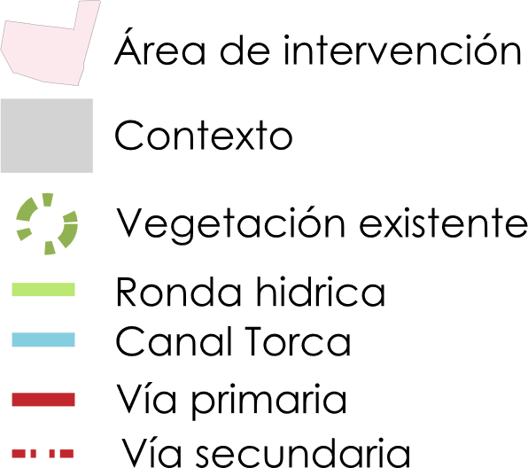


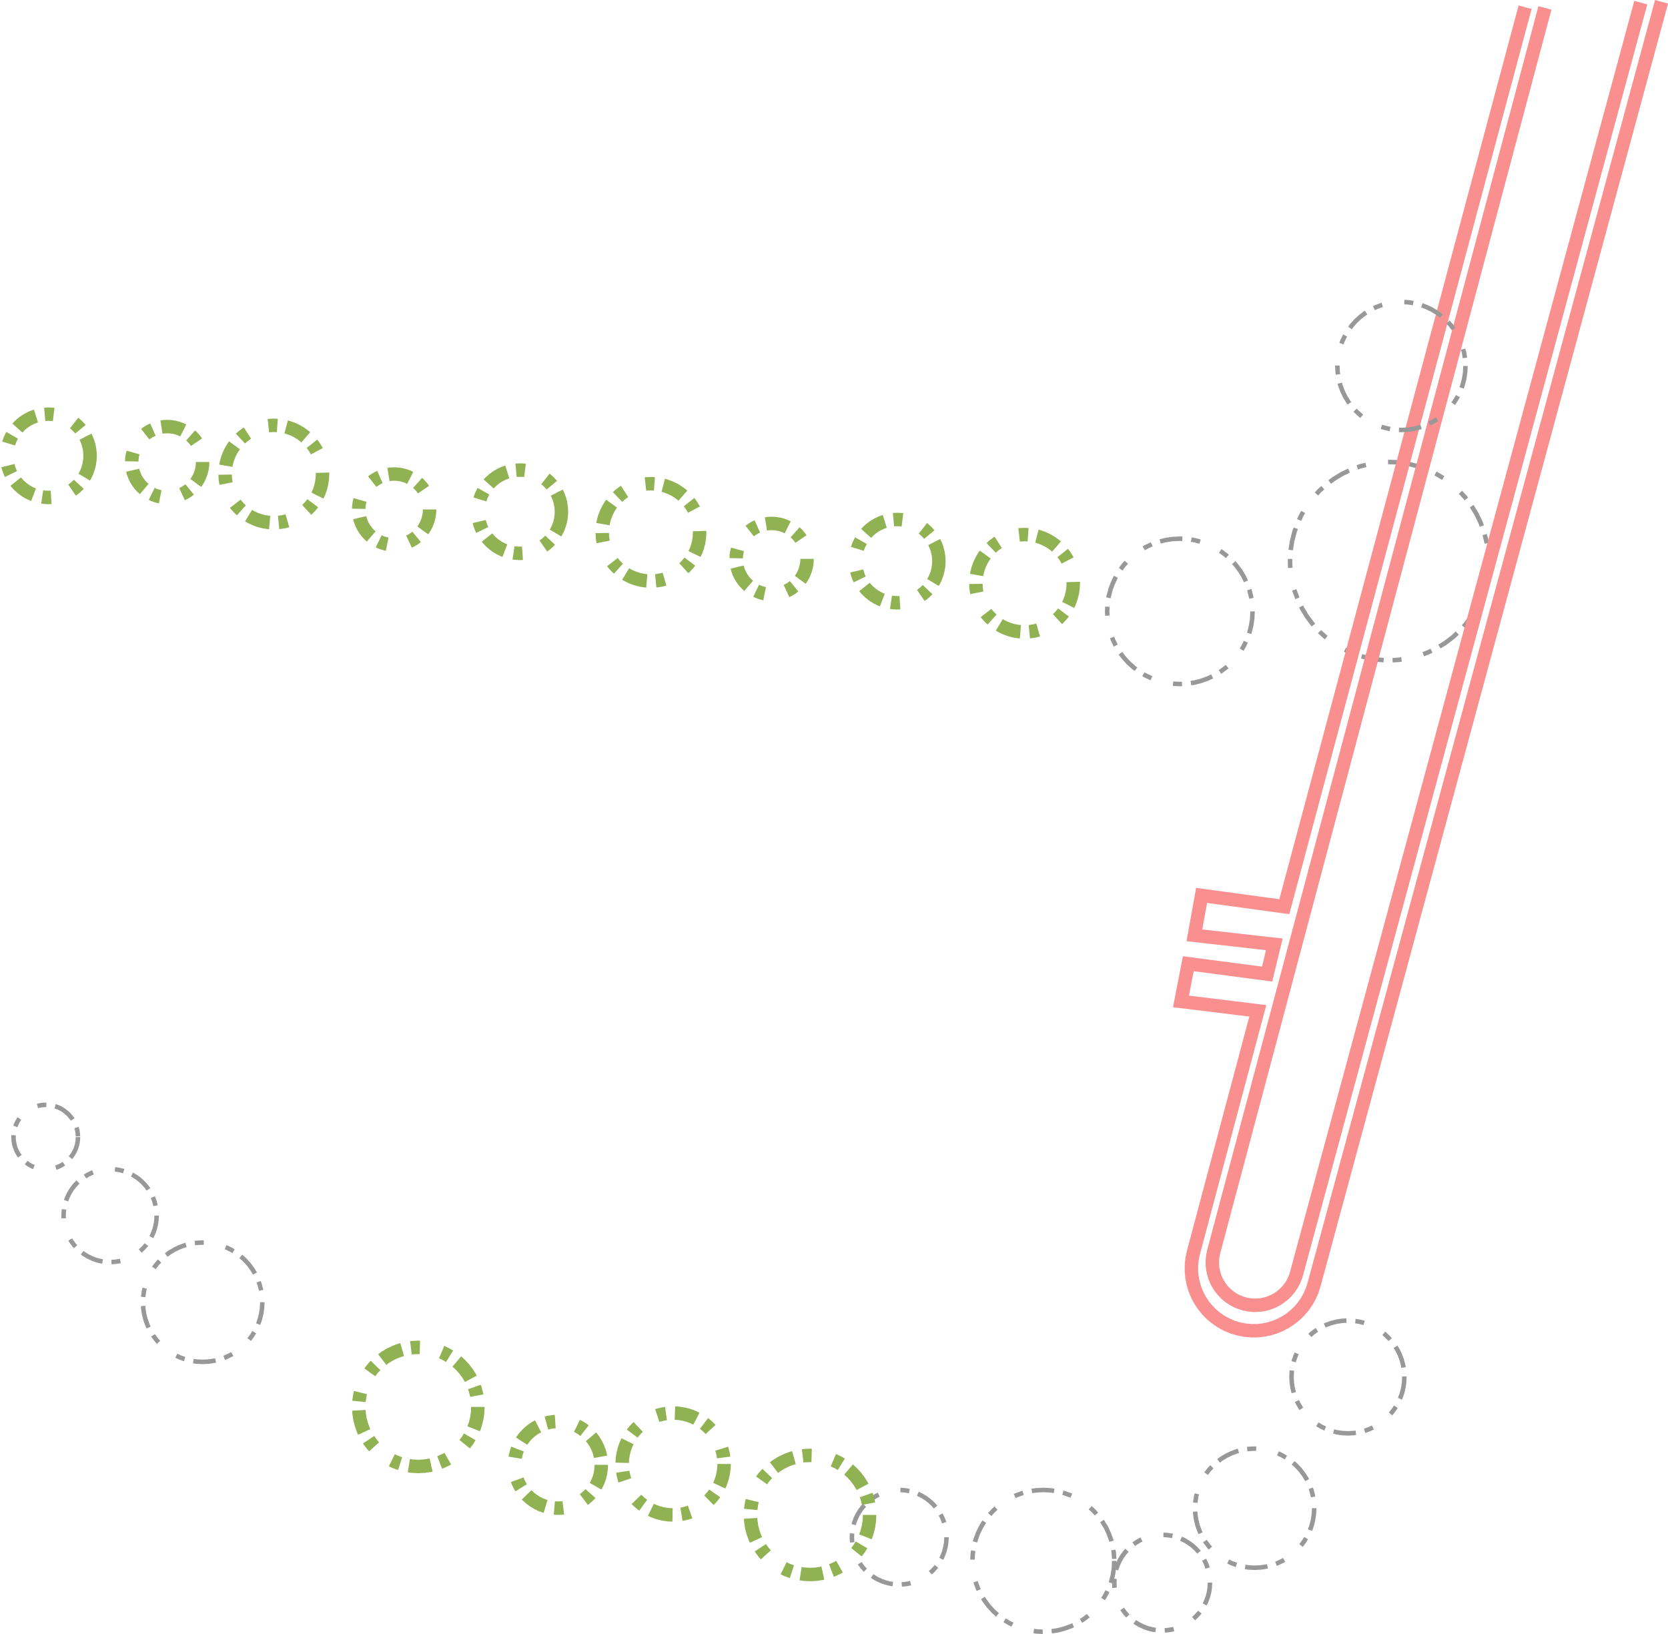

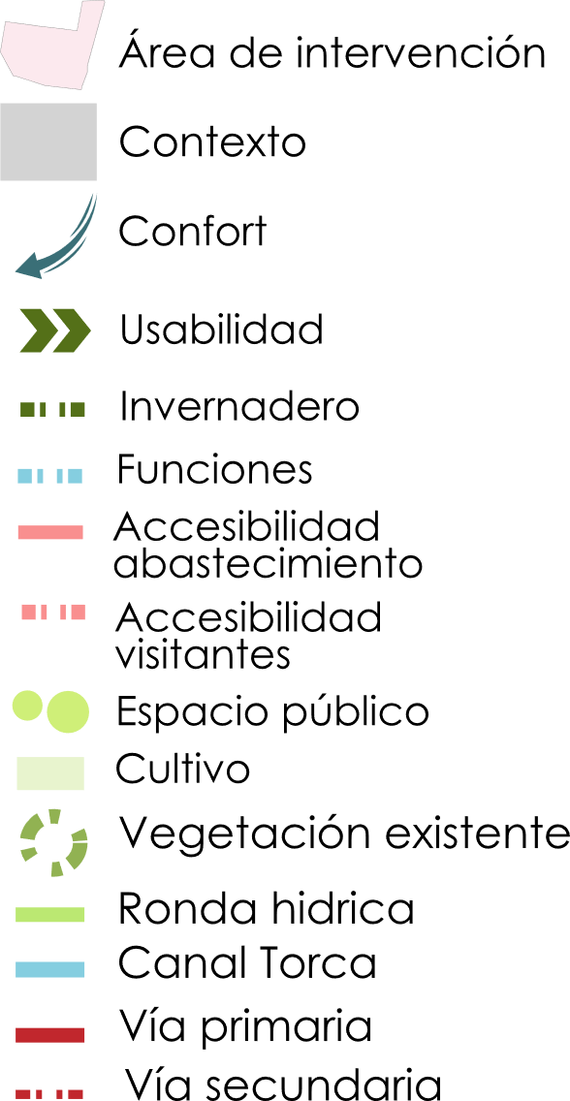
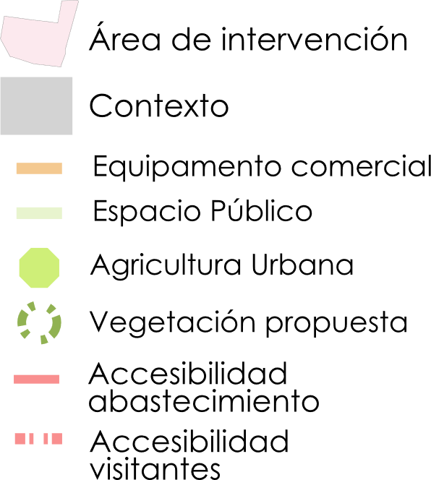
Operaciones de diseño
Cuidar los aspectos naturales e hídricos emplazando el proyecto de forma que se adapte con el entorno, pero a su vez resaltarlos dentro del diseño del equipamiento
Accesos que permitan una conectividad del proyecto con su entorno, además de un fácil abastecimiento haciéndolo versátil y permeable
Identificar las estrategias que harán el equipamiento más funcional, además de plantear actividades recreativas para los usuarios del proyecto
Solucionar las problemáticas, además de satisfacer las necesidades del lugar y sus usuarios que se identificaron en el análisis sistemático, mediante estrategias funcionales y coherentes.

Slide 11
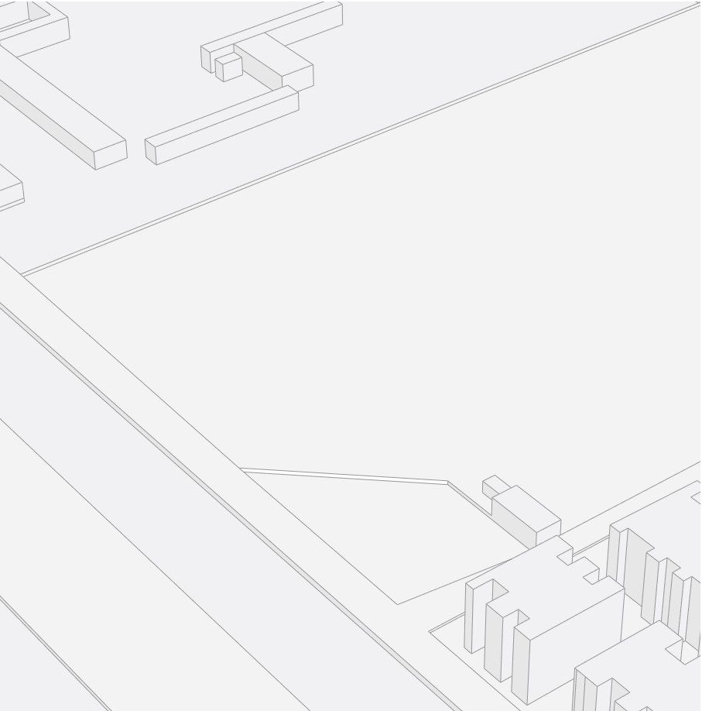


























estrategias de diseño
CONDICIONES EXISTENTES
DEL LUGAR
Volumen
Agricultura urbana
El lote se encuentra ubicado en la Autopista Norte con calle 192, es colindante al Terminar Norte de Bogotá y a edificios con uso residencial.
El lote nos da un eje base para construir la forma de la Plaza de Mercado, dando como resultado, un
volumen octagonal compacto.
Al descomponer el volumen, se plantea en el centro un invernadero como nodo principal dentro del proyecto, buscando una fuerte conexión con el paisaje.
Acceso y abastecimiento
Proyección de las vistas
Cubierta
El acceso tanto de visitantes es por la autopista norte,
además se propone un parqueadero al aire libre.
Se extruye el volumen en la planta alta para prolongar
las vistas, enfocándolas hacia el entorno y
paisaje inmediato de la Plaza de Mercado.
Con ayuda de una cubierta ondulada, la imagen del
proyecto es más llamativa, simulando la forma
de los cerros que se encuentran en la parte oriental.

Slide 12




zonificación
CONVENCIONES
PLANTA NIVEL 1.00
Comedor:
152 Mesas
RESTAURANTES:
56 Locales
Zona Frutas y Verduras
Zona de Abarrotes
Zona de Cárnicos y Pescados
Zonas de aprovechamiento
ZONA DE Frutas
Y Verduras:
57 Puestos comerciales
Agricultura Urbana
Feria Artesanal
Parqueadero
Patio de maniobra
Parqueadero de camiones
PLANTA NIVEL 3.00
ZONA DE ABARROTES:
18 Puestos comerciales
Zona Gastronómica
Comedor
ZONA DE Cárnicos
y pescados:
18 Puestos comerciales
ARTESANIAS:
26 Puestos comerciales
Parqueadero:
348 Aparcamientos

Slide 13


Plano de localización
Terminal Satélite del Norte
Autopista Norte
Canal de Torca

Slide 14



Plano de emplazamiento
Terminal Satélite del Norte
Canal de Torca
Autopista Norte

Slide 15




Planta primer piso – nivel +0,00

Slide 16



Planta segundo piso – nivel +5,50

Slide 17




Plano sótano – nivel -3,00

Slide 18






CONVENCIONES
Losa de encepado 85 x 200 cm
Pilote de hormigón armado 30 cm
Hormigón de limpieza
Lamina impermeabilizante 0,5 cm (Inferior a placa de cimentación.)
5. Tubo drenaje interior
6. Placa de hormigón armado 25 cm
7. Juntas de dilatación Perimetral
8. Drenaje de desagüe 10 cm
9. Cuna de hormigón para drenaje
10. Muro flexorresistente de hormigón
armado 40 cm
11. Losa de hormigón armado 25 cm
12. Capa de acabado de hormigón
(pulido) 1cm
13. Cercha metálica 1,5 m
14. Perfil IPE 200
15. Capa de comprensión de hormigón
armado 6cm
16. Aislante térmico (PXT) 5cm
17. Steel deck
18. Ménsulas metálicas
19. Platinas metálicas
DETALLE 1: Cimentación Y Drenaje
DETALLE 2: Entrepiso
DETALLE 3: Ménsula

Slide 19




Fachadas

Slide 20




Fachada OCCIDENTE y fachada ORIENTE

Slide 21


Cortes transversales

Slide 22


Cortes longitudinales

Slide 23




Clima y cultivo

Slide 24

VISTA aérea nororiental

Slide 25

Vista aérea sudoccidental

Slide 26



Slide 27



Slide 28



Slide 29



Slide 30
Un hombre sabio alguna vez me dijo: “Sin el campo, no hay ciudad” y esas palabras cobraron sentido cuando decidí aventurarme en un proyecto de grado que uniera la ciudad y el campo, una idea que nació de la manera más inesperada con ese mismo hombre. Papito, con tristeza en el corazón debo aceptar que hoy me acompañas desde el cielo, y sabes que este trabajo, es el fruto de tu idea, gracias por acompañarme hasta el final, y por hacer de mí una gran mujer. Este trabajo es por ti y para ti, te amo por siempre.

Slide 31


